Slide 1


Kozi ya Wanamabadiliko wa Jamii

Slide 2

KIPINDI CHA 2
Utangulizi kuhusu uhuru wa mawazo, dhamiri, dini na imani

Slide 3
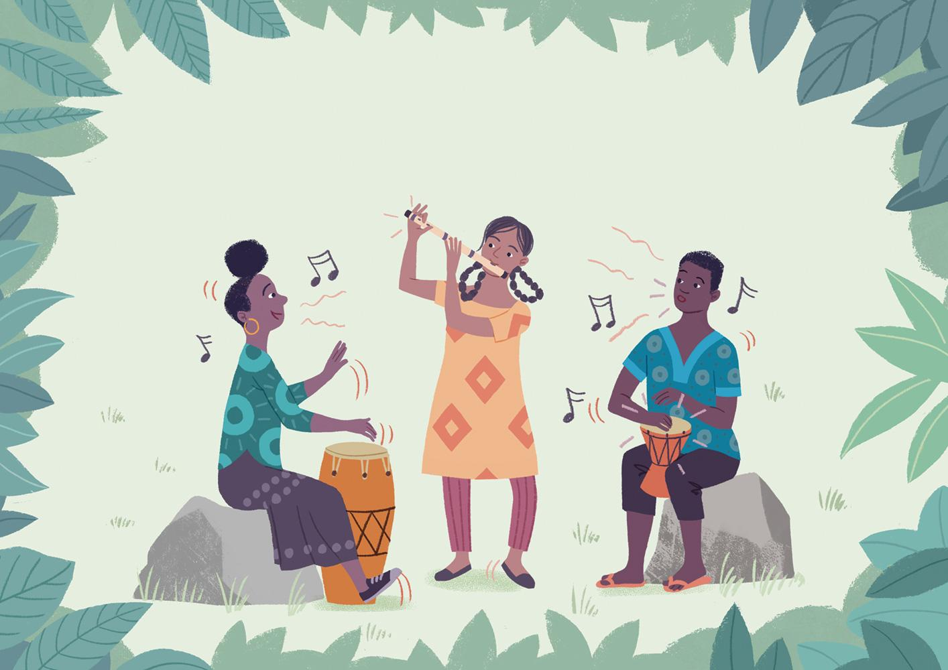
Nyimbo za
Filimbi na Ngoma
Michoro na Toby Newsome
Notes:
Slaidi ya 3-23 inaelezea hadithi iliyotumika katika zoezi la ’Hapo zamani za kale’.
Nyimbo za Filimbi na Ngoma
Imeandikwa na Katherine Cash na Sidsel-Marie Winther Prag.
Michoro na Toby Newsome.

Slide 4
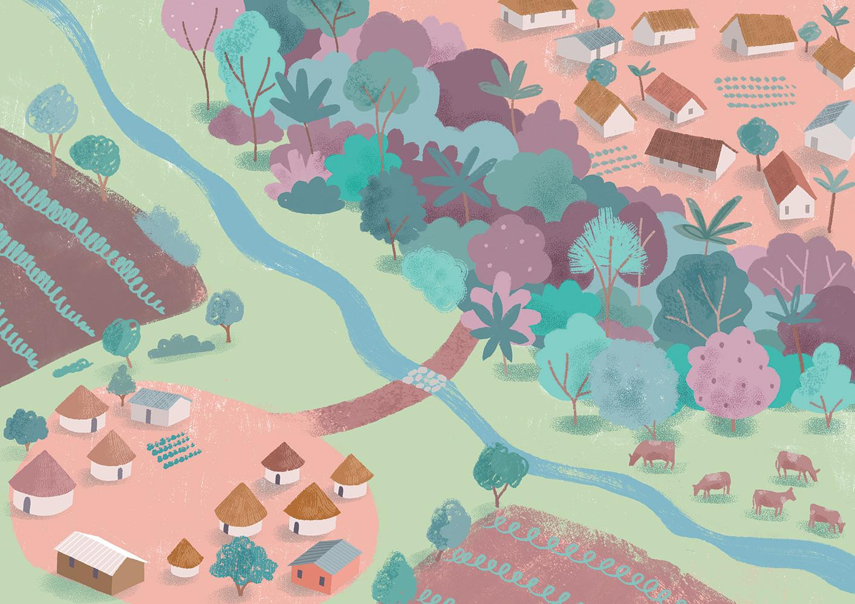
Notes:
Hapo zamani za kale, kulikuwa na vijiji viwili.

Slide 5
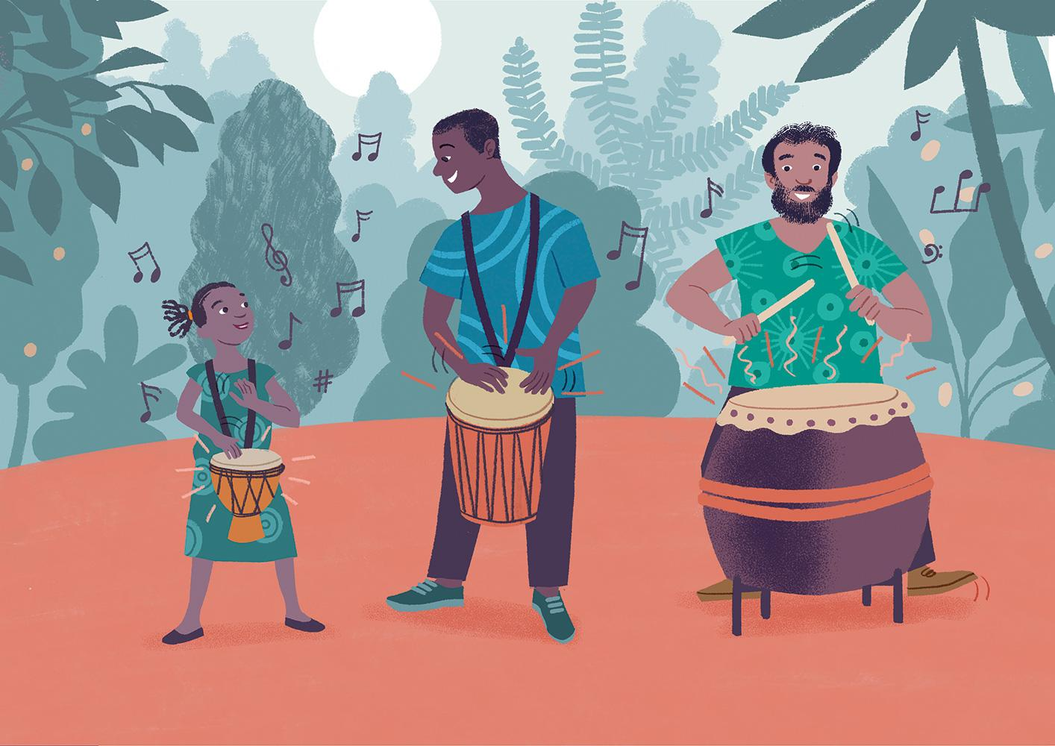
Notes:
Watu wa kijiji kilichokuwa msituni walijulikana kwa umahiri wao wa kupiga ngoma na kucheza.
Mara tu mtoto alipoanza kukaa wima, alipewa ngoma.
Kulikuwa na ngoma ndogo zilizosikika kama manyunyu ya mvua tulivu na ngoma kubwa zenye mtikisiko mkali zilizohitaji watu wawili kubeba.
Kupiga ngoma kulifuatana na maisha yao – kusherehekea, kuomboleza, na kila jambo kati ya hayo – na waliamini kuwa ngoma zilihifadhi maisha yao katika mwafaka na roho za msitu.

Slide 6
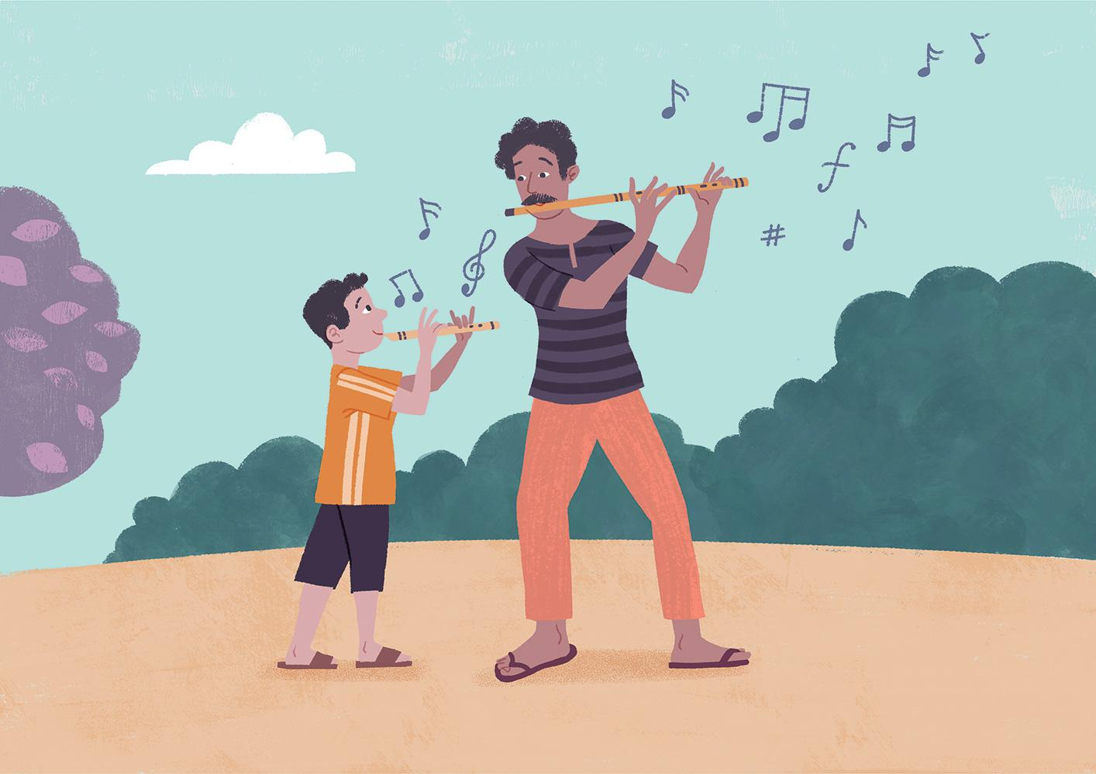
Notes:
Watu wa kijiji kilichokuwa bondeni hawakuwahi kuelewa wapigaji wa ngoma. Waliona kupiga ngoma kuwa kelele zisizovutia na wakadharau midundo hiyo kwa kuiona kama vurugu ya kawaida.
Kila mvulana alipozaliwa katika kijiji hiki, baba yake alimchongea filimbi kwa kutumia kuni au mfupa, na mvulana huyo aliivaa shingoni kwa kamba hadi mwisho wa maisha yake.
Ilihitaji miaka mingi kuweza kumudu sauti zao za muziki wa kitamaduni, na heshima kubwa kabisa ilitolewa kwa wanaume walioweza kupuliza filimbi kwa ustadi mkubwa kiasi kwamba Mungu wa mbinguni alivutiwa na kuwapa mvua na jua kwa ajili ya mashamba.

Slide 7
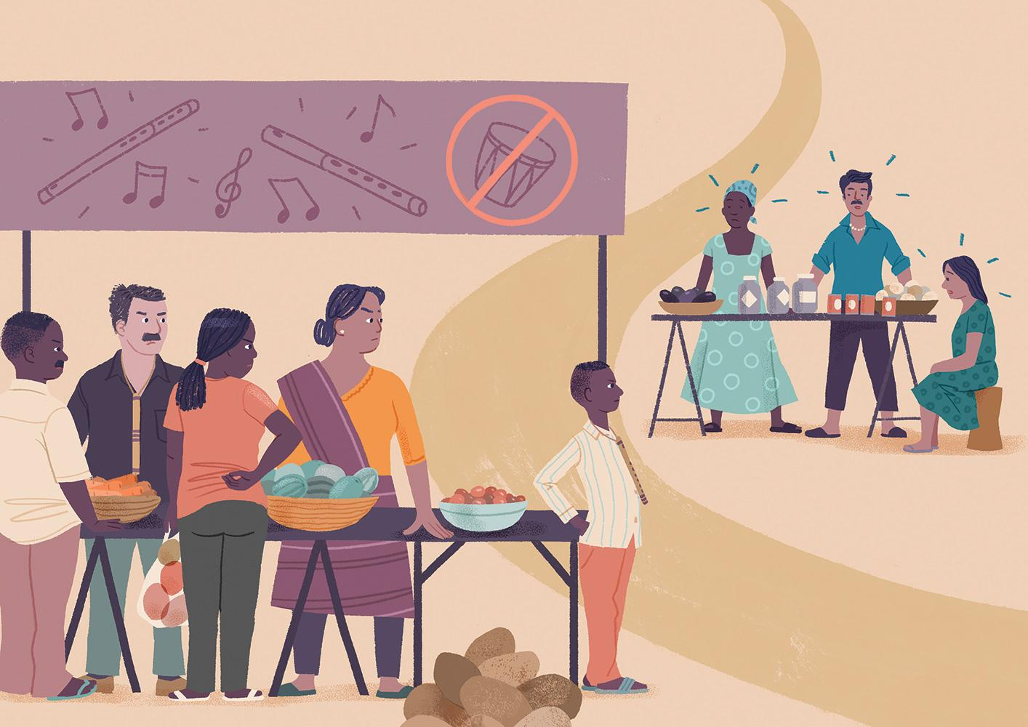
Notes:
Ingawa wakazi wa Kijiji cha Ngoma walikwenda sokoni kila wiki katika Kijiji cha Filimbi kuuza bidhaa zao, watu wa vijiji hivyo viwili hawakuchangamana.
Kupiga ngoma kulikatazwa sokoni. Wauzaji wengi wa Kijiji cha Filimbi walikataa kuwauzia wapiga ngoma, nao wapiga ngoma walikuwa na kinyongo dhidi ya wenyeji wa Kijiji cha Filimbi.

Slide 8
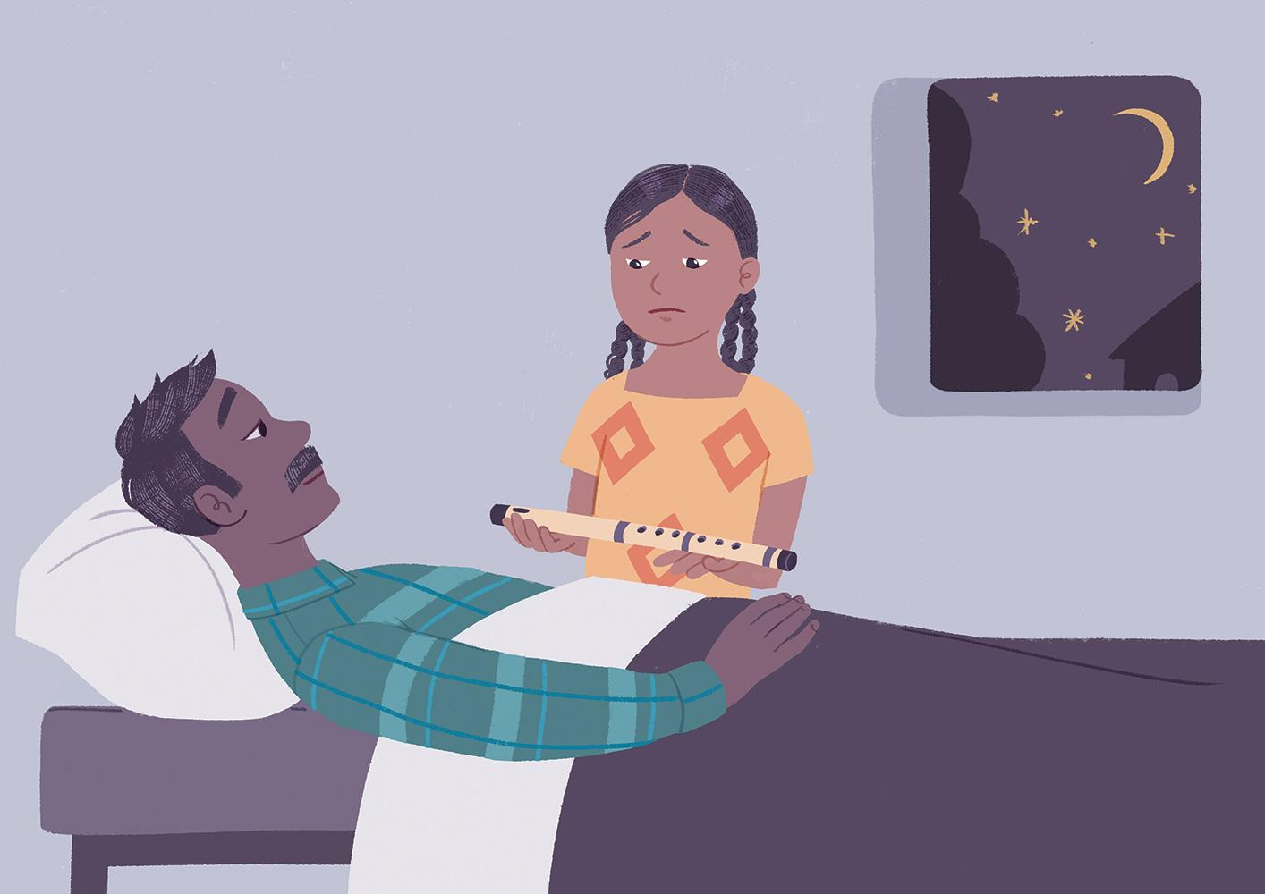
Notes:
Msichana mmoja mdogo, mtoto wa pekee aitwaye Ziana, aliishi katika Kijiji cha Filimbi. Alipendwa na wote kwa sababu ya udadisi wake na wema wake.
Alipofikisha umri wa miaka kumi, baba yake aliugua sana. Siku moja, alimwita na kumwambia, “Binti yangu mpenzi, sitadumu kwa muda mrefu. Chukua filimbi yangu na uivae ili tuwe pamoja daima.”
Ziana alihisi uchungu mkubwa; haikuwa desturi kwa wasichana kubeba filimbi, lakini baadaye akajiuliza, “Kwa nini nisiruhusiwe kuipiga?” Usiku ule baba yake alipofariki, Ziana alichukua filimbi na kujivika shingoni.

Slide 9
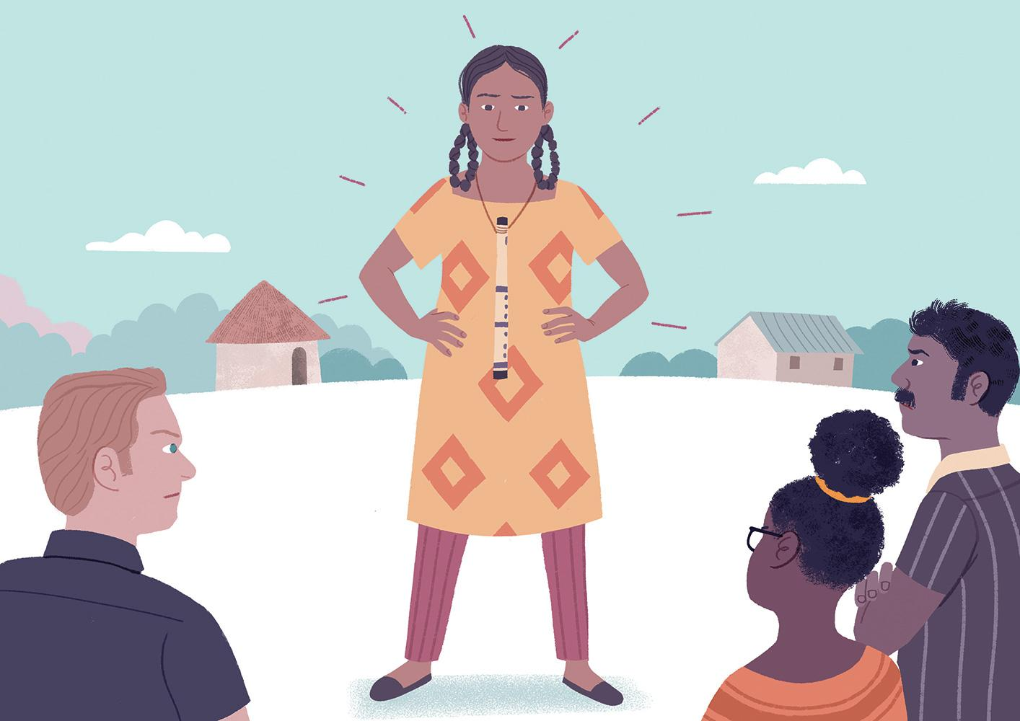
Notes:
Kadiri Ziana alivyokua, alifanya kazi kwa bidii akimsaidia mama yake kulima mboga za kuuza katika kibanda chao sokoni.
Ingawa alikuwa mchapakazi na mwenye upole, mara nyingi watu wa kijiji cha Ziana walimdhihaki kwa sababu ya kuvaa filimbi. Wakati mwingine walijaribu kumshawishi aivue, lakini alikataa.
Kila alipopata nafasi, Ziana alitorokea msituni na kupiga filimbi ya baba yake.

Slide 10
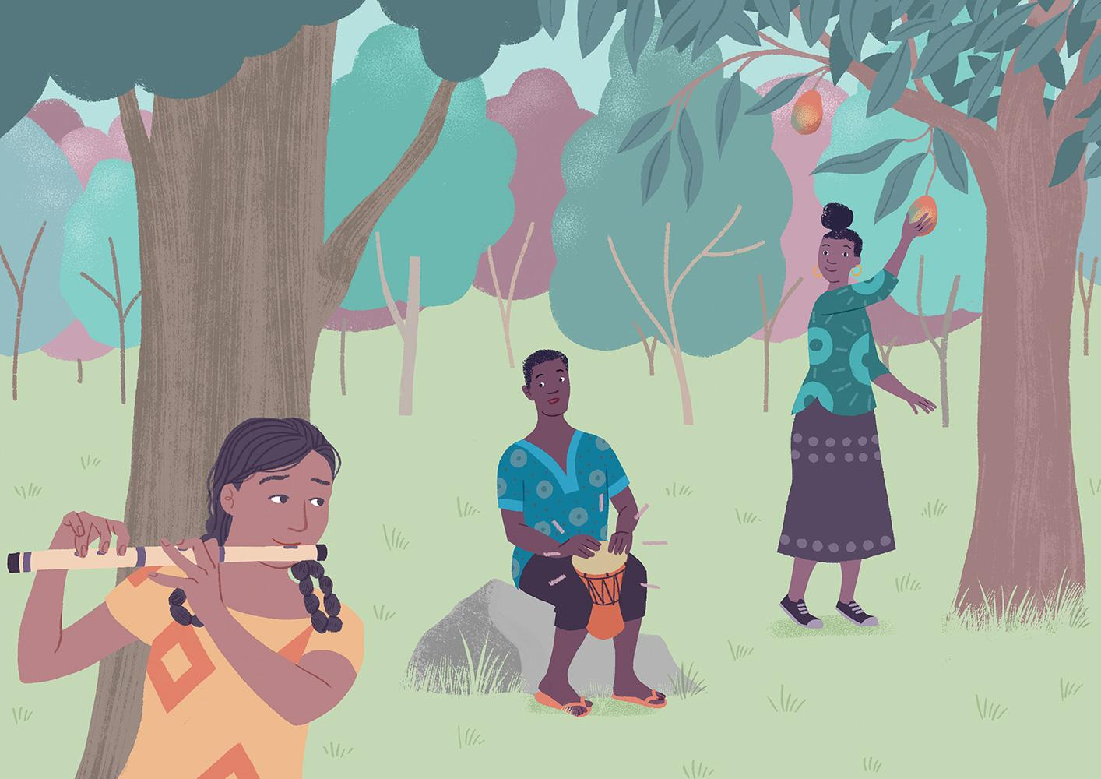
Notes:
Siku moja alipokuwa akicheza filimbi msituni, alisikia sauti hafifu ya ngoma. Akiwa na hamu ya kujua zaidi, alifuata midundo hiyo hadi kwenye uwazi kati ya miti, ambako kijana mmoja alikuwa akipiga ngoma na kuimba, huku dada yake akivuna matunda kutoka kwenye mti.
Ziana aliwatambua mara moja – walikuwa ndugu waliitwa Ono na Iris, ambao mara kwa mara aliona sokoni.
Akiwa amejificha nyuma ya miti, Ziana alianza kupuliza filimbi yake kwa kufuata mpigo wa ngoma. Wimbo wa filimbi na midundo ya ngoma vilichanganyika kwa uzuri na kuunda muziki wa kuvutia.
Wimbo ulipomalizika, Ziana alijitokeza kwa tahadhari kwenye uwazi huo. Ono na Iris walishangazwa na kumuona msichana na filimbi, lakini wakatabasamu walipotambua kuwa, kama wao, Ziana pia hakuruhusiwa kupiga ala yake katika kijiji cha Filimbi.
Iris alimpatia Ziana tunda, na watatu hao wakaanza kuzungumza na kucheza muziki hadi jioni ilipoingia.

Slide 11
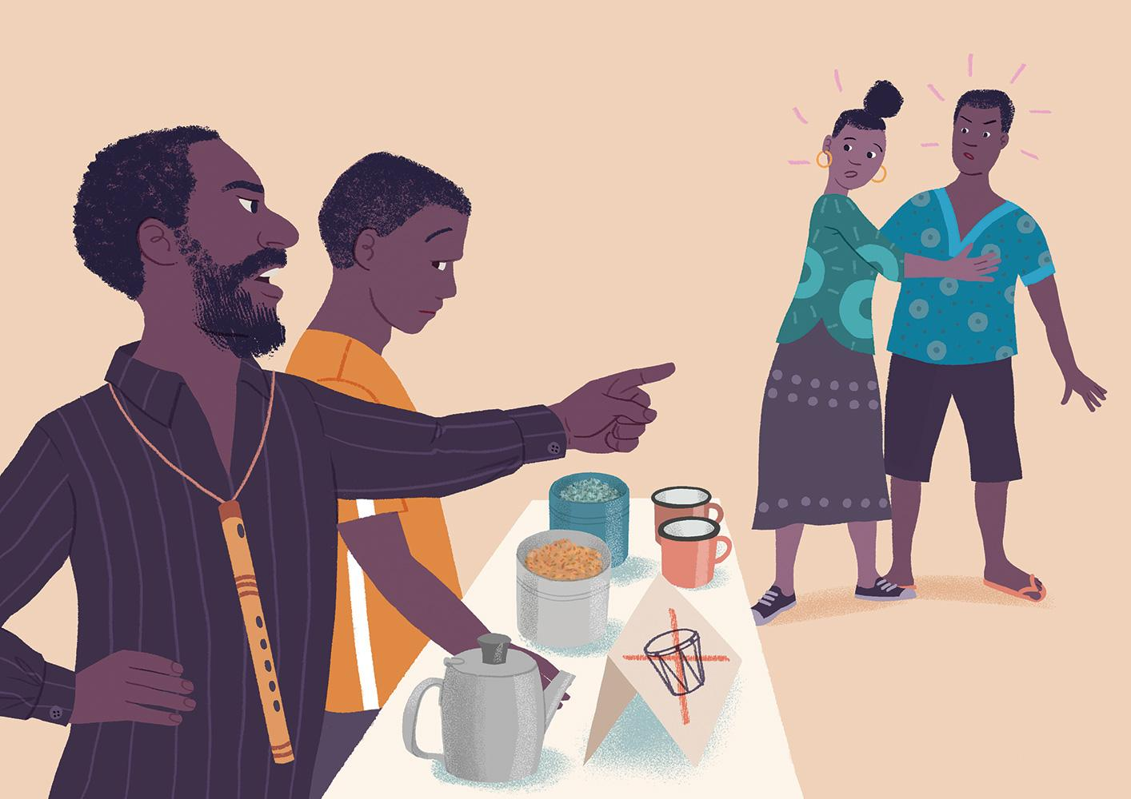
Notes:
Siku iliyofuata ya soko, Ziana aliwaona marafiki zake wapya mbele ya kibanda cha chai. Mmiliki wa kibanda alikuwa akiwafokea kwa hasira,
“Tokeni hapa, ninyi wapiga ngoma wachafu!”
Ono alikasirika, lakini Iris akamvuta mbali.
Mtoto wa mmiliki wa kibanda hicho, ambaye alikuwa akimiminia Ono chai, alionekana mwenye aibu.

Slide 12
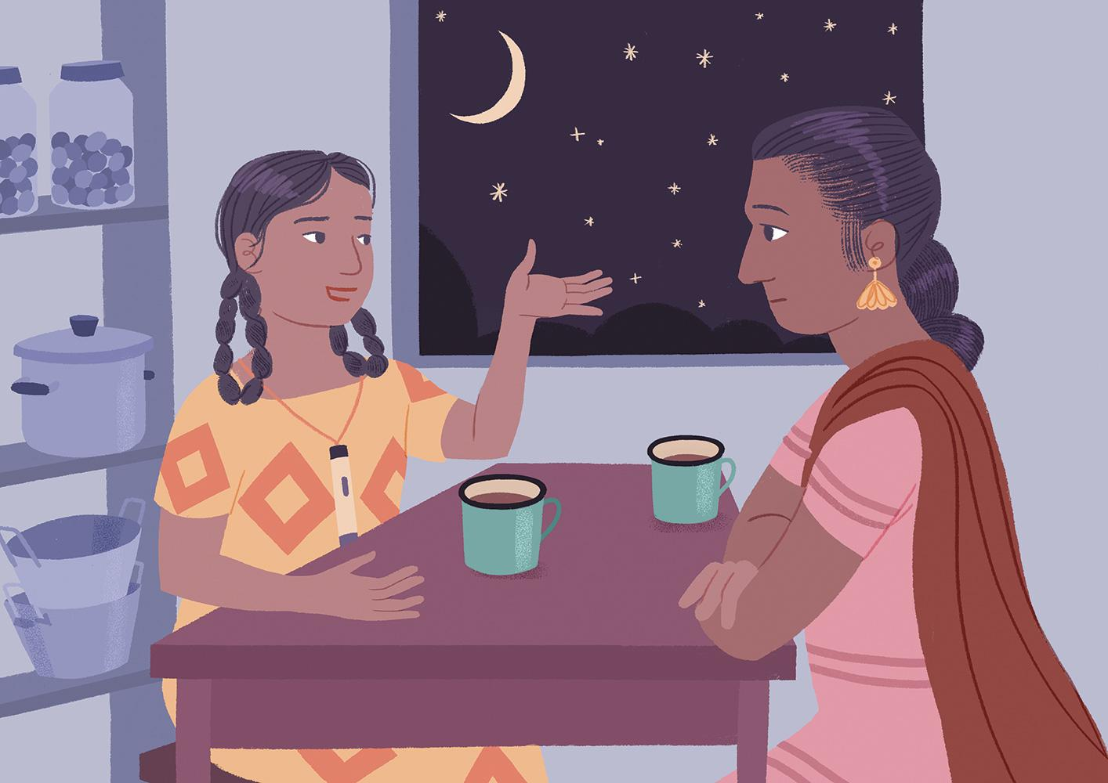
Notes:
Ziana hakuwahi kufikiria kuhusu mabango yaliyoandikwa ‘Hakuna Wapiga Ngoma’ hapo awali. Moyo wake ulilemewa alipotambua kuwa yeye na mama yake hawakuwahi kununua chochote kutoka kwa vibanda vya wapiga ngoma.
Usiku huo, Ziana alizungumza na mama yake na kumuuliza kwa nini hawakuwahi kwenda kwenye vibanda vya wapiga ngoma. Mama yake alijibu,
“Ni bora kushikamana na kile unachokifahamu.”
Lakini Ziana hakuweza kuelewa na akaendelea kuuliza kwa nini kila mtu asikaribishwe kila mahali, huku akimsimulia mama yake kuhusu matunda matamu ambayo Ono na Iris waliuza katika kibanda chao.
Hatimaye, mama yake alikubali kujaribu baadhi ya matunda yao katika siku inayofuata ya soko.

Slide 13
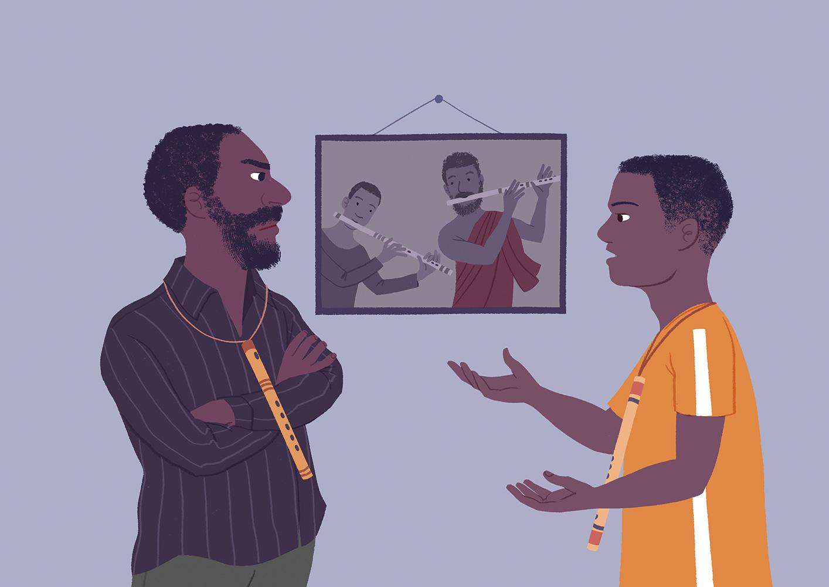
Notes:
Wakati huohuo, katika nyumba ya mmiliki wa kibanda cha chai, kulizuka ugomvi mkali baada ya mwanawe, Brone, kumhoji baba yake kuhusu jinsi alivyowatendea wapiga ngoma.
Mmiliki wa kibanda hicho alikuwa mmoja wa wapulizaji filimbi mashuhuri katika kijiji na mtu mwenye kiburi.
Baba yake na babu yake walikuwa wanamuziki hodari, lakini kwake, mwanawe alikuwa fedheha kubwa.
Haijalishi Brone alijitahidi kiasi gani, hakuweza hata kumudu sauti ya muziki rahisi kabisa.
Baada ya miaka mingi ya mazoezi ya kulazimishwa na maneno makali ya kudhalilisha, Brone alipoteza kabisa mapenzi yake kwa filimbi.
Badala yake, alihisi kuvutiwa na midundo ya ngoma iliyo mbali na akaota maisha tofauti.

Slide 14
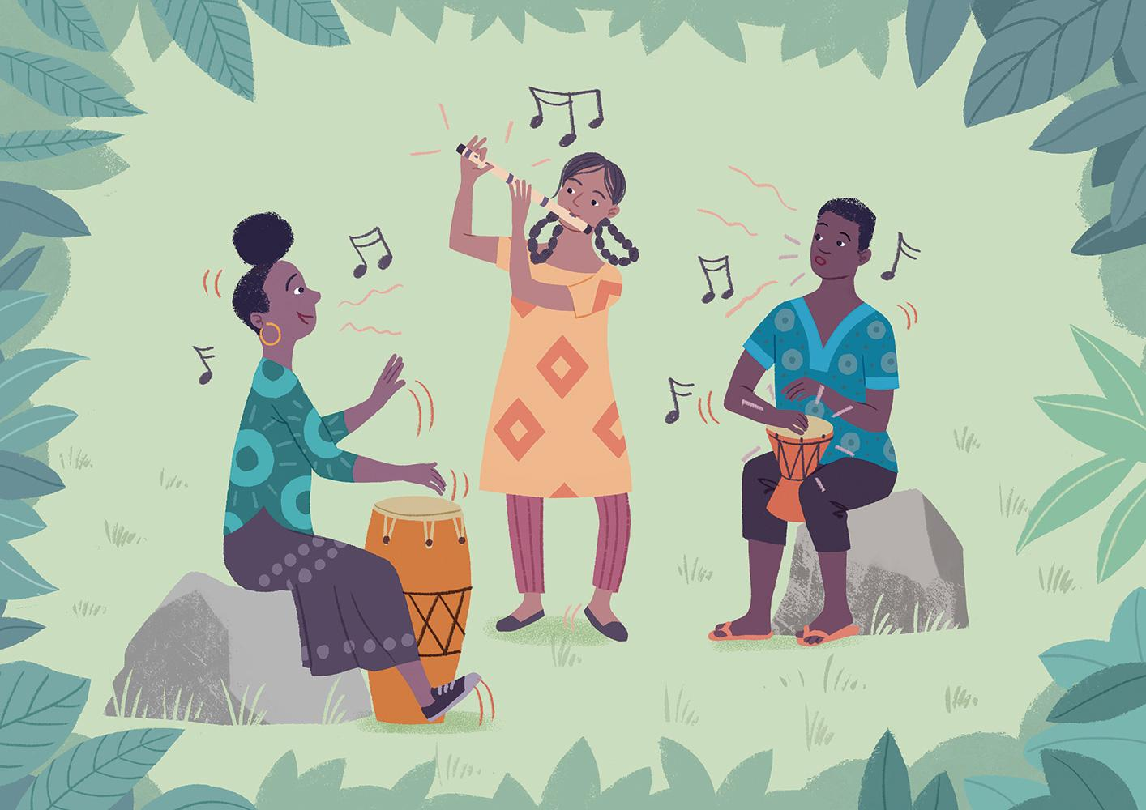
Notes:
Kadiri muda ulivyopita, Ziana, Iris, na Ono waliendelea kukutana msituni na kupiga muziki pamoja.
Waliota ndoto – ndoto ya wakati ambapo kila mtu atakaribishwa, ambapo ngoma na filimbi zingeweza kupigwa waziwazi, na ambapo wangeweza kucheza muziki wao mzuri sokoni bila hofu.

Slide 15
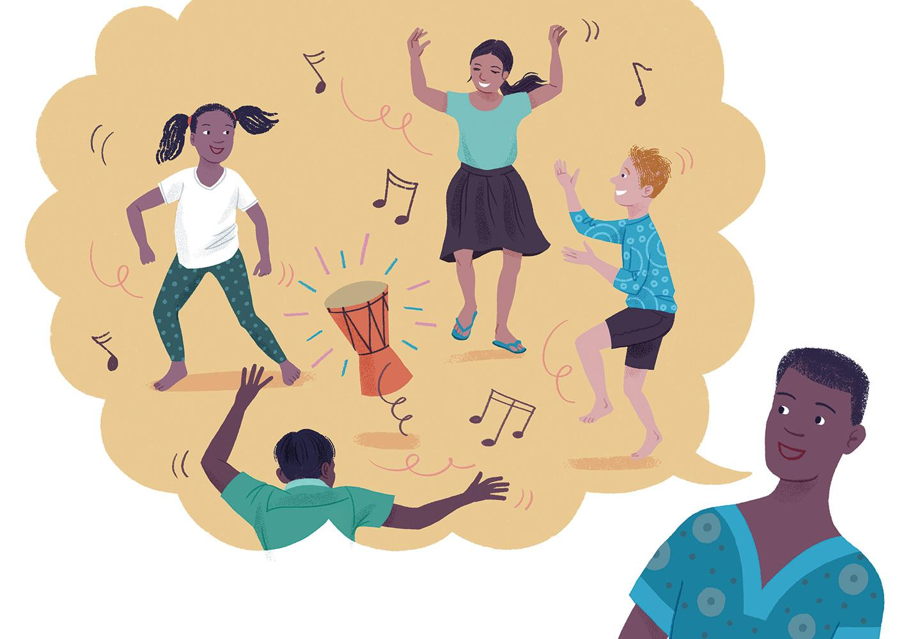
Notes:
Kila wiki, Ono na Iris walimtembelea Ziana na mama yake katika kibanda chao cha mboga, na mama yake Ziana alinunua matunda na karanga kutoka kwao.
Siku moja, Ono aliona mama yake Ziana akitazama kwa udadisi ngoma aliyobeba kiunoni mwake.
“Hii ni ngoma ya kicheko,” Ono alisema. “Sauti yake huleta furaha, na watoto hucheza na kucheka ninapopiga.” Mama yake Ziana alivutiwa sana.
Wapiga ngoma wengine walianza kukusanyika, na Ziana pamoja na mama yake wakauliza maswali kuhusu ngoma zao pia.
Siku hiyo, mama yake Ziana aliuza mboga zake haraka sana. Wafanyabiashara jirani walikasirika kwa sababu alikuwa amewakaribisha wapiga ngoma kwenye sehemu yao ya soko, lakini mama yake Ziana alisisitiza kuwa ikiwa kila mtu angenunua kutoka kwa kila mmoja, basi wote wangenufaika.

Slide 16
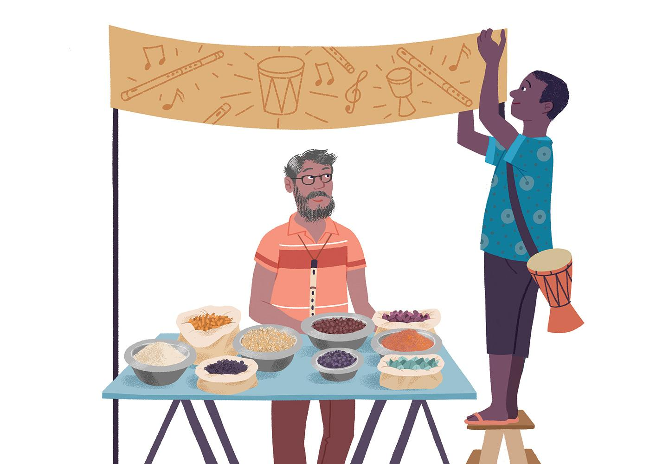
Notes:
Karibu na kibanda chao, kulikuwa na mzee aliyekuwa akiuza viungo, lakini biashara yake ilikuwa duni. Ono alipendekeza waweke bango lililosema, “Kila mtu anakaribishwa” ili kuvutia wateja zaidi. Akaichora alama hiyo kwa mkono wake, picha ya ngoma na filimbi.
Mauzo ya mzee huyo yaliongezeka, na polepole wafanyabiashara wengine wakashawishika. Bango la “Kila mtu anakaribishwa” likaanza kuonekana kwenye vibanda vya wapiga ngoma na wapulizaji filimbi vilevile. Soko likastawi.
Karibu na kibanda chao, kulikuwa na mzee aliyekuwa akiuza viungo, lakini biashara yake ilikuwa duni. Ono alipendekeza waweke bango lililosema, “Kila mtu anakaribishwa” ili kuvutia wateja zaidi. Akaichora alama hiyo kwa mkono wake, picha ya ngoma na filimbi.
Mauzo ya mzee huyo yaliongezeka, na polepole wafanyabiashara wengine wakashawishika. Bango la “Kila mtu anakaribishwa” likaanza kuonekana kwenye vibanda vya wapiga ngoma na wapulizaji filimbi vilevile. Soko likastawi.

Slide 17
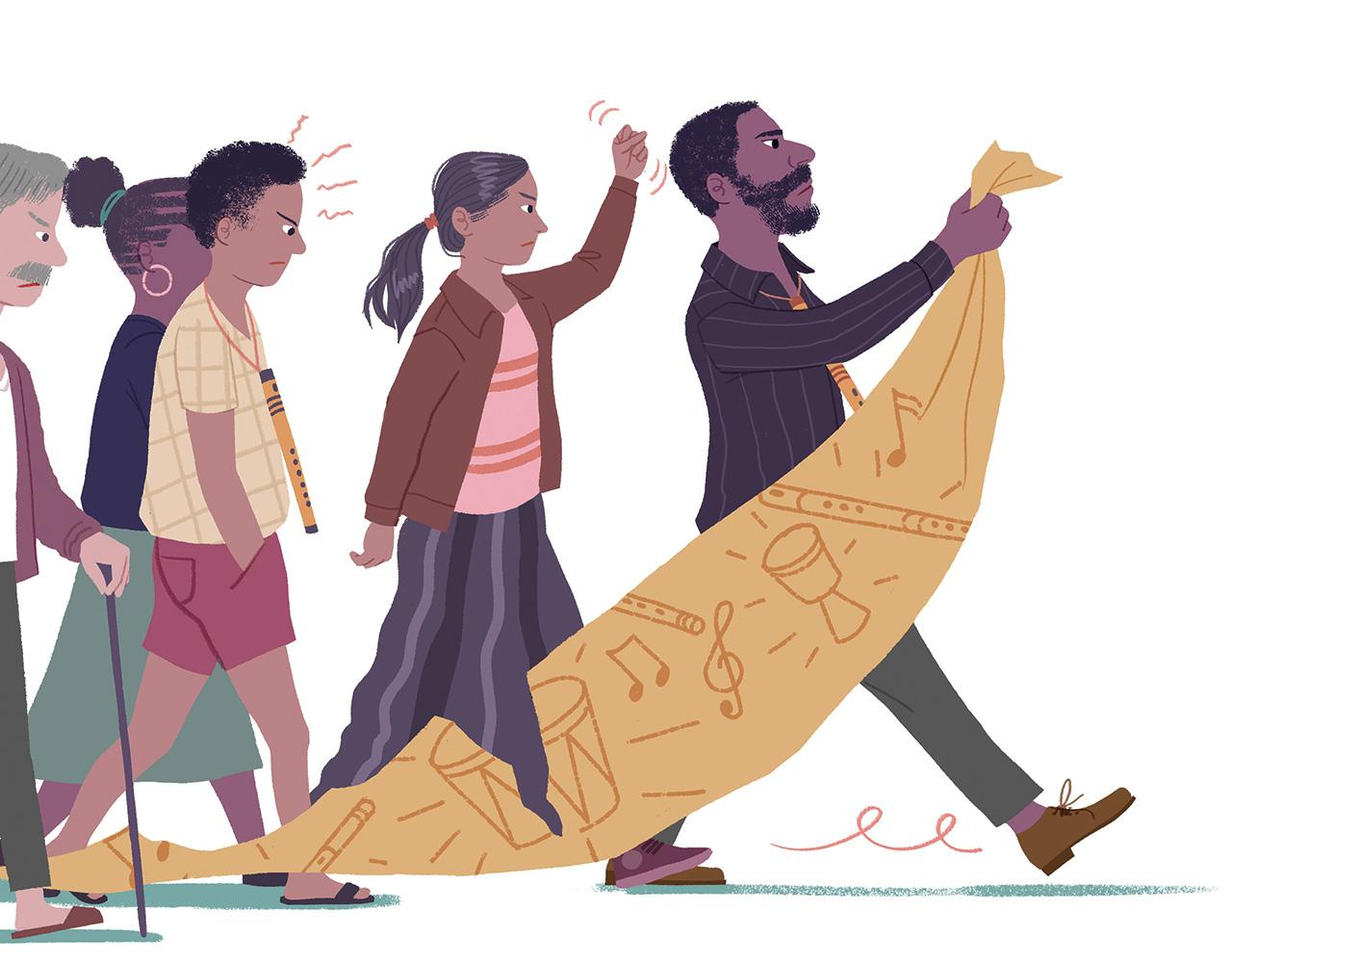
Notes:
Lakini mambo hayakuwa shwari.
Baba yake Brone alihuzunika sana kuona wapiga ngoma wakiingia sehemu yake ya soko. Aliwaona kama tishio kwa desturi za zamani, hivyo akakusanya watu waliokuwa na mawazo sawa naye ili kung'oa mabango na kuwahangaisha wapiga ngoma.
Hofu ikazidi kuongezeka sokoni, na baraza la soko likaanza kuwa na wasiwasi.

Slide 18
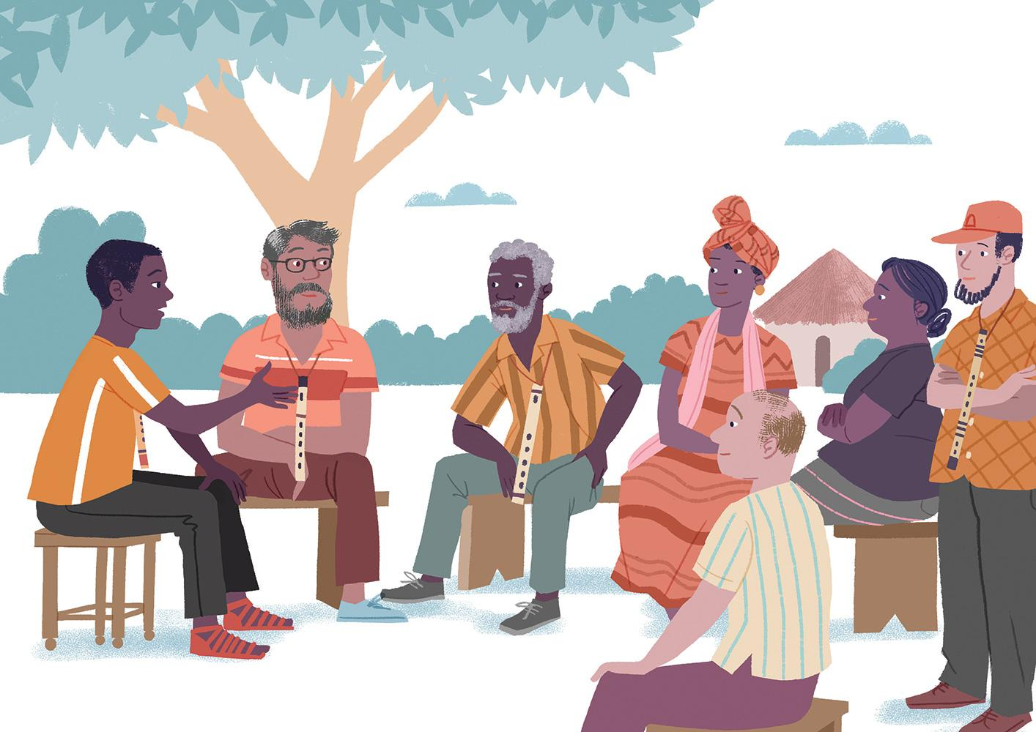
Notes:
Brone alikataa kushiriki njama ya baba yake. Badala yake, yeye na yule mzee muuzaji wa viungo walizungumza na baraza la soko na kuwashawishi waandae tamasha la muziki kwa kila mtu sokoni.
Labda baba yake Brone na wengine wangeweza kujifunza kuwakubali wapiga ngoma ikiwa wangesikiliza hadithi zao na nyimbo zao.

Slide 19
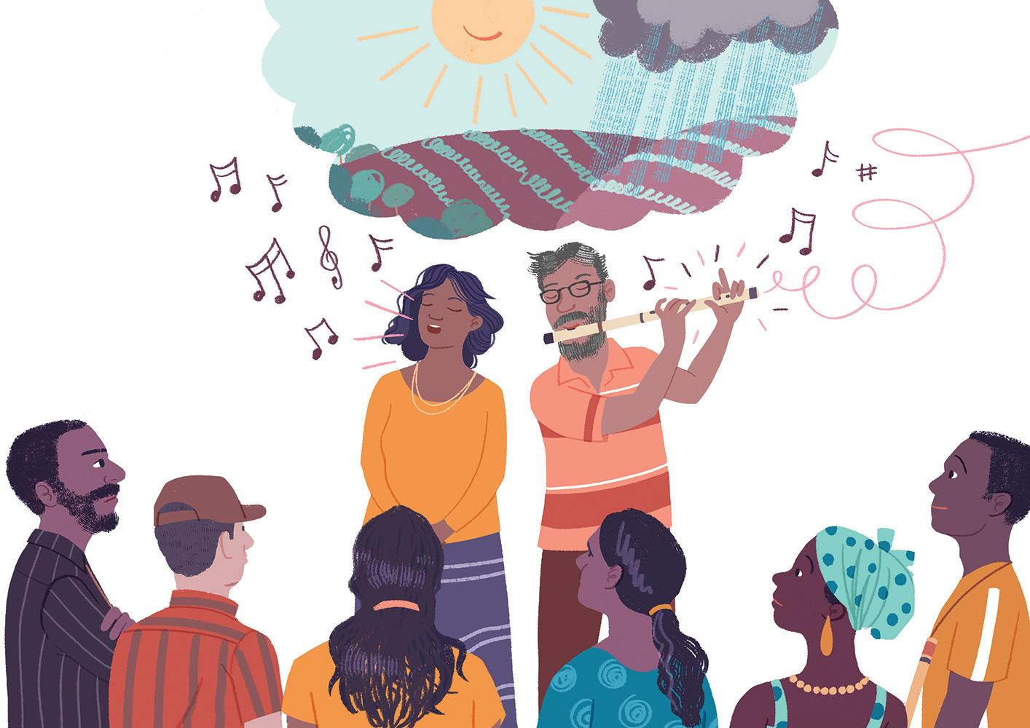
Notes:
Habari kuhusu tamasha hilo zilienea, na watu wakaja kutoka maeneo ya mbali. Siku hiyo, wafanyabiashara waliuza zaidi ya kawaida.
Hatimaye, wakati wa tamasha ukafika. Mzee muuzaji wa viungo alipiga melodi maridadi kwenye filimbi yake ya mbao, huku binti yake akiimba wimbo wa shukrani kwa Mungu wa mbinguni kwa mavuno mazuri.
Akasimulia jinsi wimbo huo ulivyokuwa na maana kubwa kwake baada ya miaka ya shida katika ujana wake.
Baba yake Brone alinyanyua nyusi kwa mshangao alipoona tabasamu na nyuso za kuridhika za baadhi ya wapiga ngoma waliokuwa miongoni mwa umati.

Slide 20
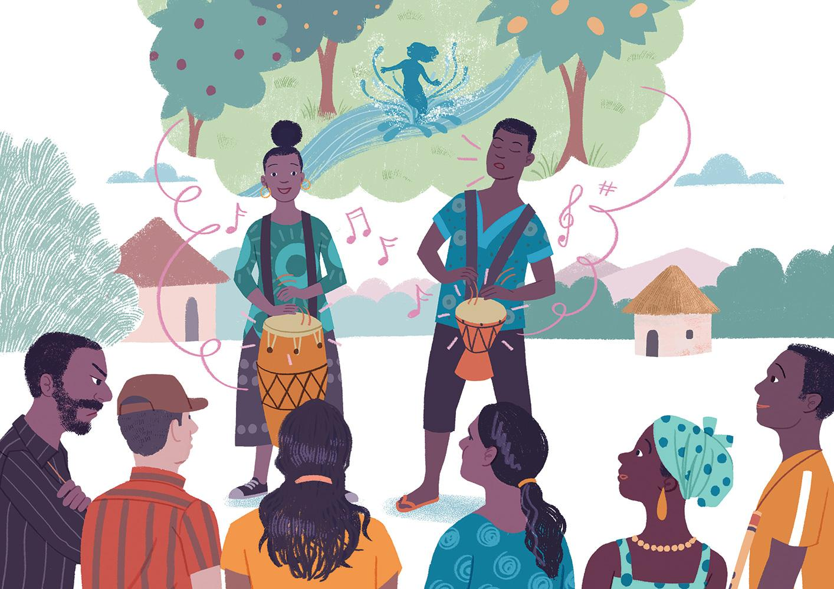
Notes:
Yule mzee alimwalika Ono na Iris jukwaani. Wakawaambia hadhira kuhusu ngoma zao, wakisimulia hekaya za sauti zao za kipekee. Walipiga midundo yenye uchangamfu kumheshimu roho mcheza dansi wa kijito cha msituni, kisha wakapiga nyimbo za radi kwa shukrani kwa roho wa dhoruba aliyelinda miti yao ya matunda.
Kwa mara ya kwanza, wanakijiji wa filimbi wakaanza kuelewa maana ya ngoma kwa wapiga ngoma. Lakini baba yake Brone alikunja uso kwa dharau.

Slide 21
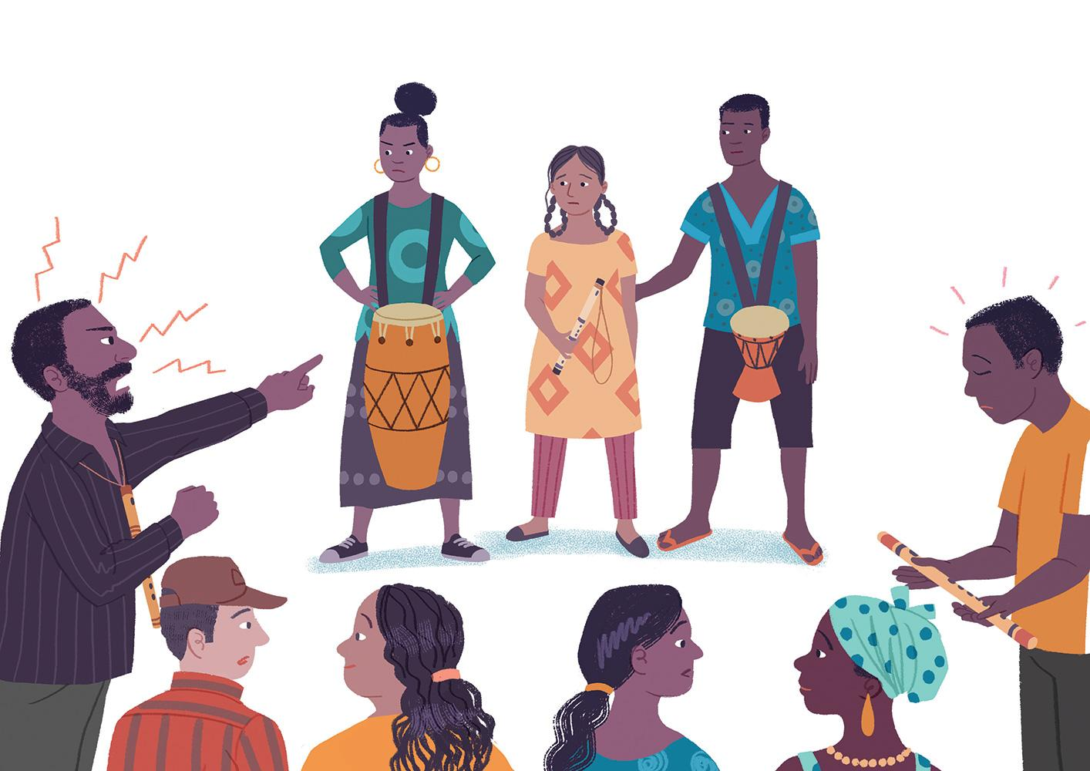
Notes:
Hatimaye, Ziana aliungana na Ono na Iris jukwaani. Alimkumbuka baba yake, akashika filimbi yake kwa ujasiri, akaileta mdomoni, na wakaanza kupiga muziki pamoja.
Ukimya mzito ukashuka. Hakukuwa kumewahi kusikika sauti za filimbi na ngoma pamoja, wala msichana hakuwa amewahi kuonekana akipiga filimbi.
Sauti ya mziki wa shukrani kwa jua na mvua kutoka kwa filimbi ya Ziana ilielea angani, ikilingana kikamilifu na midundo ya kijito kinachocheza kutoka kwa ngoma ya Ono.
Wimbo ulipomalizika, umati ulitazamana. Wengine walipiga makofi kwa kusita, huku wengine wakigeuza nyuso zao kwa aibu.
Ghafla, baba yake Brone aliripuka kwa hasira. "Msaliti!" alipiga kelele, kisha akaondoka kwa ghadhabu.
Brone alimtazama baba yake kwa huzuni. Akitingisha kichwa, aliondoa filimbi aliyovaa shingoni, akaweka juu ya kibanda cha baba yake, na kuondoka kijijini milele.

Slide 22
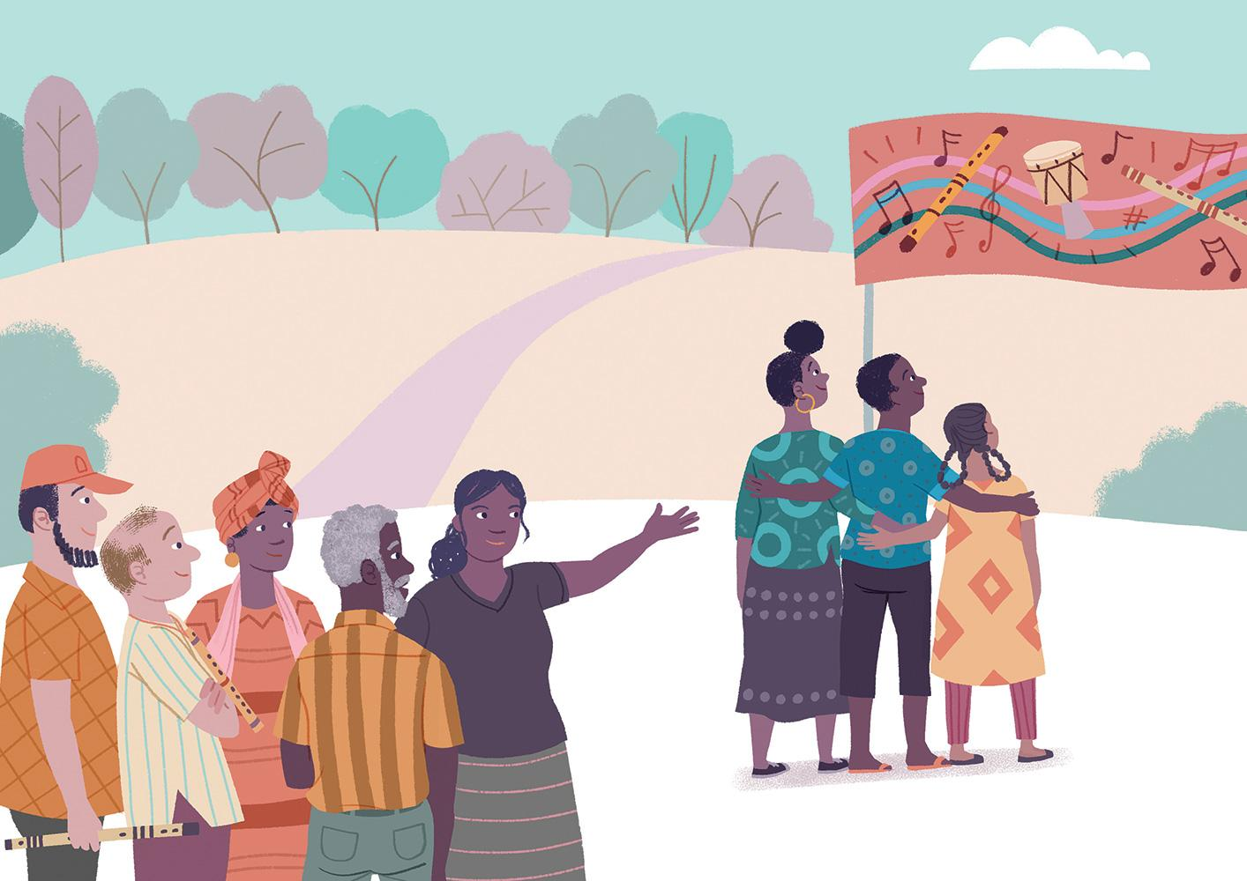
Notes:
Baada ya tamasha, mijadala mingi ilizuka katika vijiji vyote viwili. Je, kila mtu anapaswa kuhudumiwa katika vibanda vyote vya soko? Je, wasichana waruhusiwe kupiga filimbi? Je, filimbi na ngoma zinaweza kuchezwa pamoja?
Baada ya miezi mingi, wanavijiji walikuwa bado hawakubaliani. Baada ya kusikiliza uzoefu wa wapiga ngoma na kuona uungwana wa watu wote, balaza la soko likatoa uamuzi:
"Watu wote watahudumiwa vizuri sokoni!"
Marufuku ya ngoma iliondolewa, na mabango yote yaliyosema "Hakuna Wapiga Ngoma" yakatolewa.
Lakini kuhusu masuala ya kupiga ala za muziki, baraza lilikaa kando. Badala yake, waliamua kwamba kila mtu ataheshimiwa kulingana na imani yake na kuachwa huru kufuata njia yake.

Slide 23
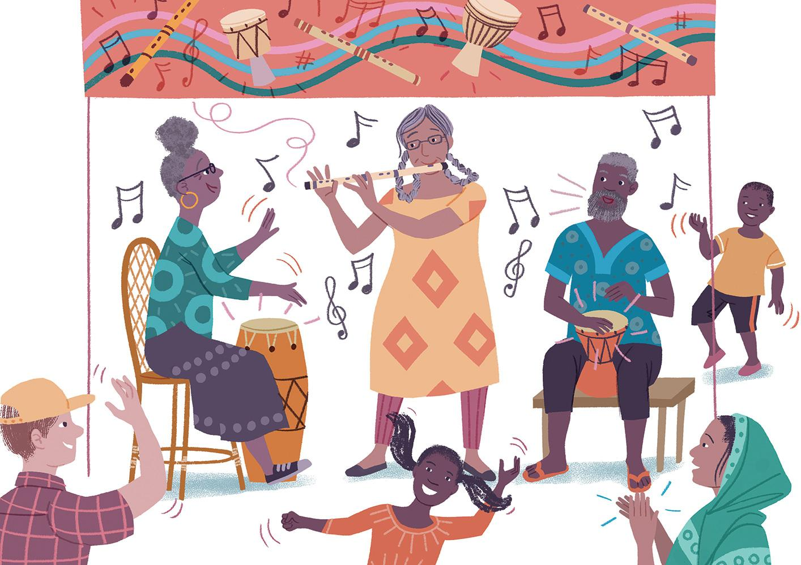
Notes:
Ilichukua miaka mingi kabla ya wapiga ngoma kuhisi kukaribishwa katika vibanda vyote vya soko. Lakini kila wiki, Ziana, Ono na Iris walionekana pamoja, wakicheza nyimbo za filimbi na ngoma, hadi vidole vyao vilipolegea na nywele zao zikawa nyeupe.

Slide 24
Fikiri, Amini, Kuwa sehemu ya,
Tenda, Hoji, Badili, Kataa.
Notes:
Slaidi hii inapaswa kuonyeshwa unapoanzisha mjadala wa kikundi kidogo wa ‘Hapo zamani za kale’. Eleza kuwa kila neno kwenye slaidi linahusiana na hadithi kwa namna fulani.

Slide 25
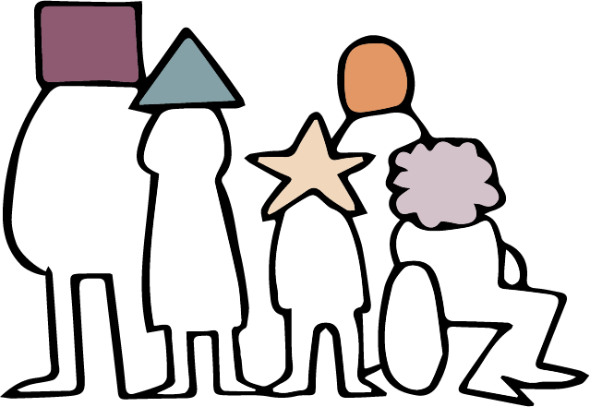
Uhuru wa dini au imani:
Nani au nini kinalindwa?
Notes:
Slaidi za 25-46 zinaonyesha wasilisho la kipindi cha 2.
Wasilisho: Uhuru wa Fikra, Dhamiri, Dini na Imani
Utangulizi
Kwa hiyo, uhuru wa dini au imani unamlinda nani au nini?
Huenda ukadhani jibu la moja kwa moja ni dini na imani. Lakini kwa kweli, uhuru wa dini au imani haulindi dini au imani zenyewe. Haulindi Mungu au vitu vitakatifu. Kama haki nyingine yoyote ya binadamu, unawalinda watu.
Kwa jina lake kamili, uhuru wa mawazo, dhamiri, dini na imani ni haki ya kila binadamu – bila kujali yeye ni nani, anaamini nini, au dini yake ni ipi.

Slide 26

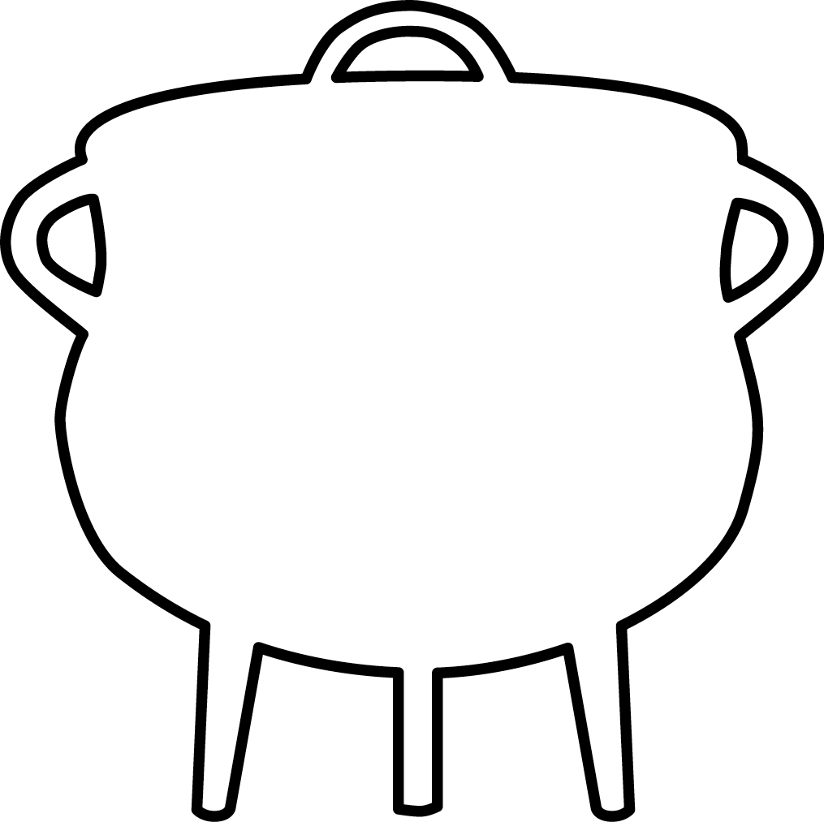



Mahitaji ya binadamu na
Haki za binadamu
Notes:
Uhuru wa dini au imani unategemea wazo kwamba binadamu wote wana mahitaji ya msingi:
Kuruhusiwa kufikiri na kuamua wenyewe kuhusu yaliyo mema na ya kweli
Kustahili makundi yenye imani, desturi, na utambulisho wa pamoja
Kuhoji mawazo na desturi, kubadilisha mtazamo wao kuhusu kile wanachoamini, na kukataa kufanya mambo yanayokiuka dhamiri zao.
Kwa hivyo, mtu anapaswa kuwa na uhuru wa Kufikiri, Kuamini, Kustahili, Kutenda, Kuhoji, Kubadilisha mawazo, na Kukataa.

Slide 27


Mkataba wa Kimataifa
wa Haki za Kiraia na Kisiasa
ICCPR
Notes:
Tuna haki zipi?
Kwa hiyo, tuna haki zipi? Hebu tuangalie yaliyoandikwa katika mikataba ya kimataifa.
Uhuru wa dini au imani unalindwa na Kifungu cha 18 cha Mkataba wa Kimataifa wa Haki za Kiraia na Kisiasa (ICCPR).
Huu ni mkataba wa kisheria unaofungamanisha nchi zilizouridhia, na mataifa 173 yamejitolea kuufuata.
[Waambie washiriki ikiwa nchi yako imekubali ICCPR.]

Slide 28
Kila mtu atakuwa na haki
ya uhuru wa mawazo,
dhamiri na dini.
Kifungu cha 18
Notes:
Sentensi ya kwanza ya Kifungu cha 18 inasema:
"Kila mtu atakuwa na haki ya uhuru wa mawazo, dhamiri na dini."

Slide 29
Fikiri
Notes:
Kila mtu ana haki ya kufikiri kwa uhuru – kama Ziana katika hadithi, aliyefikiri kuwa alipaswa kuruhusiwa kupiga filimbi hata kama alikuwa msichana.

Slide 30
Kataa
Notes:
Tuna haki ya kusikiliza dhamiri zetu – kama Brone, ambaye alikataa kumsaidia baba yake kwa sababu aliamini kuwa matendo ya baba yake hayakuwa sahihi.

Slide 31
Amini na kuwa
sehemu ya
Notes:
Pia, tuna haki ya kushikilia imani za kidini au zisizo za kidini na kuwa na utambulisho wa kidini au wa imani – haki ya kuamini na kuwa sehemu ya jamii.
Kama wanakijiji wa filimbi na ngoma, wengi wetu tunashikilia imani zetu kwa dhati. Imani zetu na jumuiya tunazoshiriki nazo zinaweza kuwa na maana kubwa kwetu.

Slide 32
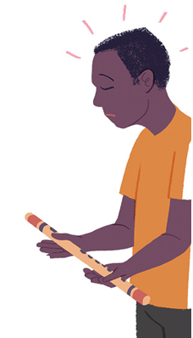
Badilika
Notes:
Lakini bila kujali jamii tunayoishi au ukweli wa imani zetu, daima kutakuwa na watu ambao, kwa sababu yoyote ile, wanapoteza imani katika imani zao au katika jumuiya zao – kama Brone aliyekataa kupiga filimbi na kuondoka katika jamii yake.

Slide 33
ICCPR Kifungu cha 18
Haki hii itajumuisha uhuru wa kuwa na
au kukubali dini au imani anayochagua.
UDHR Kifungu cha 18
Haki hii itajumuisha uhuru wa kuwa na
au kubadili dini au imani yake.
Notes:
Katika sheria za kimataifa za haki za binadamu, haki ya kuacha na kubadilisha dini au imani inalindwa kwa kiwango sawa na haki ya kuwa na dini au imani.

Slide 34

Uhuru wa ndani
Notes:
Haki hizi za kufikiri, kuamini, kuhoji na kubadilisha imani mara nyingi huitwa uhuru wa ndani. Zinahusiana na kinachotendeka katika akili na roho zetu, na hivyo kuathiri utambulisho wetu – hisia ya sisi ni nani.
Kwa sababu hii, hizi ni haki zisizoweza kuvunjwa. Kulingana na sheria za kimataifa, hakuna mtu wala serikali inayoruhusiwa kuweka mipaka kwenye haki hizi, kamwe.
Lakini bila shaka, dini na imani ni zaidi ya kile kinachotokea katika akili na roho zetu! Zinahusu matendo yetu – jinsi tunavyoonyesha imani zetu kupitia maneno na vitendo.

Slide 35
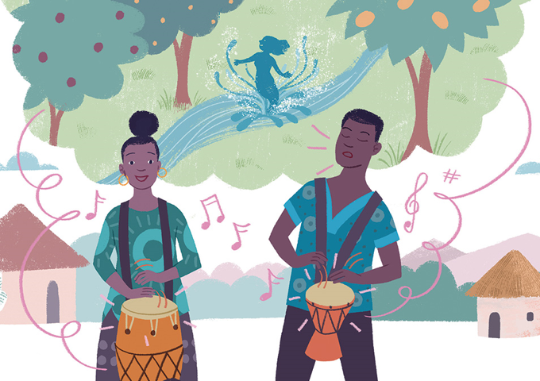
Tenda
Notes:
Katika hadithi yetu, maisha ya wanakijiji yalijaa matendo yaliyoonyesha imani zao na utambulisho wao! Kuanzia uvaaji wa filimbi hadi upigaji wa ngoma katika maisha yao ya kila siku.
Uhuru wa dini au imani unalinda pia haki hizi. Hebu turejee kwenye Mkataba wa Kimataifa tena:

Slide 36
Haki hii itajumuisha... uhuru wa mtu binafsi, au akiwa katika jamii na wengine, hadharani au faraghani, kuonyesha dini au imani yake kupitia ibada, kushika desturi, matendo na mafundisho.
Kifungu cha 18
Notes:
Kifungu cha 18 kinasema:
"Haki hii itajumuisha... uhuru wa mtu binafsi, au akiwa katika jamii na wengine, hadharani au faraghani, kuonyesha dini au imani yake kwa ibada, kushika desturi, matendo na mafundisho."
Tuna haki ya kuomba kwa faragha na kuonyesha dini au imani yetu kama sehemu ya jamii, kupitia ibada na desturi za pamoja. Na jamii hiyo nayo ina haki – lakini si haki ya kuwatawala wanachama wake, bali haki zinazohusiana na serikali. Kwa mfano, serikali inapaswa kuhakikisha kuwa jumuiya za kidini na za imani zinaweza kupata utambulisho wa kisheria iwapo zinataka, ili ziweze kumiliki akaunti za benki, kuajiri watu na kumiliki majengo.
Kuna njia nyingi tofauti kwa watu binafsi na vikundi kutekeleza dini au imani, na wataalamu wa Umoja wa Mataifa wameelezea mifano mingi ya shughuli zinazolindwa.
Kwa mfano, tuna haki zifuatazo:

Slide 37
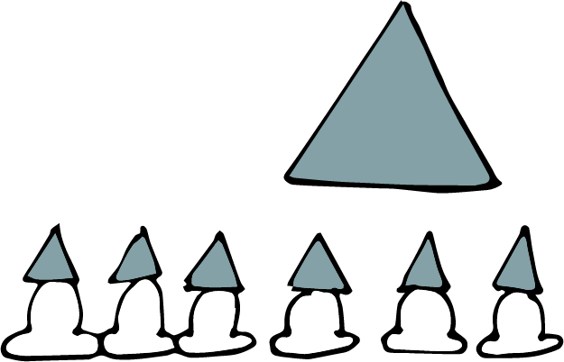
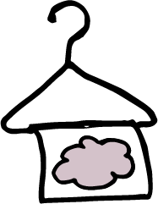
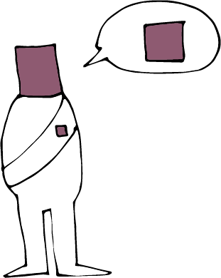

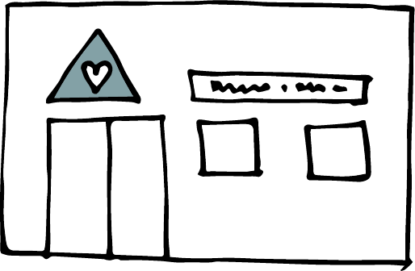
Notes:
Kukusanyika kwa ajili ya ibada, kusherehekea sikukuu za kidini na kuheshimu siku za mapumziko.
Kuvaa mavazi ya kidini na kufuata taratibu maalum za chakula.
Kuwa na maeneo ya ibada, makaburi na kuonyesha alama za kidini.
Kushiriki katika jamii, kwa mfano kwa kuanzisha mashirika ya hisani.
Kuzungumza kuhusu na kufundisha dini au imani, na pia kufunza au kuteua viongozi wa kidini.
Kwa wakati huu, huenda unawaza, “Vizuri – hizi ni haki ninazotaka kwa jamii yangu!” Au pengine unaanza kuwa na wasiwasi!

Slide 38

Notes:
Kujitolea na Usawa – Usiwadhuru wengine!
Vipi kuhusu watu au vikundi vinavyotumia dini au imani yao kueneza chuki au vurugu dhidi ya wengine, kubagua wengine, au kuwanyanyasa na kuwatawala watu ndani ya kundi lao?
Je, uhuru wa dini au imani unamaanisha kwamba wanaweza kufanya haya yote – bila kujali athari kwa watu wengine?
Kwa bahati nzuri, sivyo!

Slide 39

Wajibu wa
binadamu
Notes:
Mikataba ya haki za binadamu inatuambia siyo tu haki zetu ni zipi, bali pia mipaka ya haki zetu ni ipi. Kwa maneno mengine – inatuonyesha wajibu wetu tunapotekeleza haki zetu.
Tunaweza kusema kwa kifupi kuwa hakuna mtu anayepaswa kutumia haki na uhuru wake kwa namna inayowadhuru wengine. Hili ni jukumu la kimaadili kwa kila mtu kulingana na mikataba ya haki za binadamu.
Na serikali ina jukumu la kisheria la kuheshimu haki za kila mtu na kuwalinda wote dhidi ya madhara. Hebu tuangalie kwa undani zaidi JINSI tunavyopaswa kulindwa dhidi ya madhara.

Slide 40
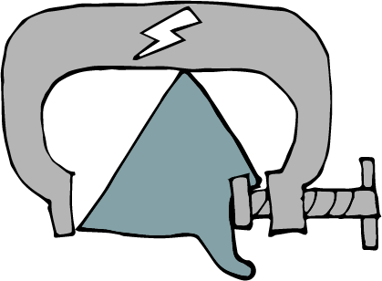
Hakuna
kulazimishwa.
Kifungu cha 18
Notes:
Kwanza: Hakuna Kulazimishwa!
Kulazimishwa hakuruhusiwi katika masuala ya dini au imani. Kuamini na kuwa sehemu ya dini ni jambo la hiari.
Mamlaka, jumuiya za kidini na hata familia HAZIRUHUSIWI kutumia vitisho, vitisho vya adhabu au vurugu ili kumlazimisha mtu yeyote kuamini au kutokuamini, kufuata au kutofuatilia dini, kuwa sehemu ya dini fulani au kutokuwa sehemu ya dini.

Slide 41

Hakuna
ubaguzi.
Kifungu cha 2
Notes:
Pili: Hakuna Ubaguzi!
Kifungu cha 2 cha Mkataba kimepiga marufuku ubaguzi wa aina yoyote – iwe ni kwa misingi ya dini, rangi, jinsia au lugha, kwa mfano.
Mataifa yaliyotia saini mikataba ya haki za binadamu yamekubali kuwatendea watu wote kwa usawa na kufanya kazi kwa bidii ili kumaliza ubaguzi katika jamii – kama vile baraza la soko lilivyofanyaka.

Slide 42

Hakuna anayepaswa kutumia haki moja kuharibu haki nyingine za binadamu.
Kifungu cha 5
Notes:
Tatu: Hakuna Kuangamiza Haki!
Kifungu cha 5 kinasema kuwa hakuna serikali, kikundi au mtu anayepaswa kufasiri haki moja ya binadamu kwa namna inayompa ruhusa ya kuvuruga haki nyingine za binadamu.
Na Kifungu cha 20 kinapiga marufuku uchochezi wa chuki za kidini kupitia uchochezi wa ubaguzi, uhasama au vurugu.
Haijalishi serikali au mtu binafsi anafikiria dini inamtaka afanye nini, hakuna anayeweza kusema kwamba uhuru wa dini au imani unampa haki ya kukiuka haki za wengine.
Hivyo basi, baba yake Brone hakuwa na haki ya kuwanyanyasa wapigaji ngoma, hata kama alidhani anafanya jambo sahihi.tika hadithi yetu.
Nina uhakika kwamba unaweza kufikiria mifano mingi ambapo dini imetumika kuhalalisha au kuchochea vurugu, au ambapo matendo ya kidini yameleta madhara kwa watu. Pia, unaweza kufikiria nyakati ambapo watu wamezuiwa isivyo haki kutekeleza dini au imani yao kwa amani.

Slide 43
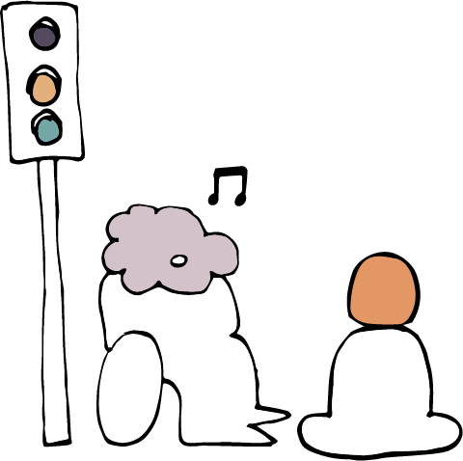
Hakuna mipaka!
Mipaka?
Notes:
Mipaka ya uhuru wa dini au imani
Basi, ni sheria zipi zinahusika? Ni lini serikali inaruhusiwa kuweka mipaka kwa uhuru wa dini au imani? Hebu tuangalie kanuni hizo kwa ufupi.
Kwanza kabisa, haki ya kufikiri na kuamini (uhuru wa ndani) haiwezi kamwe kuwekwa mipaka.
Pili, matendo ya kidini au imani yanaweza kuwekwa mipaka – lakini NI PALE TU masharti manne yafuatayo yanapofuatwa:

Slide 44

Mipaka lazima iwe:
Imeandikwa katika sheria
Ya uwiano unaofaa
Isiyo na ubaguzi
Muhimu kwa kulinda afya ya umma, utulivu
wa umma, usalama wa umma, maadili ya
umma, au haki na uhuru wa watu wengine.
Notes:
Lazima kuwe na SHERIA inayofafanua kikomo hicho. Kwa maneno mengine, polisi hawawezi kufanya watakavyo bila msingi wa kisheria.
Kikomo kinapaswa kuwa SAWA KULINGANA NA SHIDA inayoshughulikiwa. Kwa mfano, ikiwa mfumo wa sauti wa jumuiya ya kidini ni wa sauti kubwa kupita kiasi, wanaweza kuamriwa kuupunguza au kulipa faini. Lakini kuwapiga marufuku kukutana kabisa haitakuwa sawa na tatizo hilo.
Kikomo lazima kisiwe CHA UBAGUZI – lazima kitumike kwa kila mtu sawa.
Kikomo lazima kiwe CHA LAZIMA kwa ajili ya kulinda moja ya mambo haya: usalama wa umma, utulivu wa jamii, afya ya umma, maadili ya umma, au haki na uhuru wa watu wengine.
Neno lazima ni muhimu sana hapa. Haitoshi kwa serikali au idadi kubwa ya watu kuamini kwamba kikomo fulani kinapendelewa kwa ajili ya kufanikisha malengo haya. Lazima kiwe cha lazima.
Kwa maneno mengine, hakuna njia nyingine ya kutatua tatizo hilo bila kuweka kikomo kwa haki hiyo. Kuweka mipaka kwa haki kunapaswa kuwa hatua ya mwisho kabisa. Hata hivyo, wakati mwingine ni jambo lisiloepukika.

Slide 45
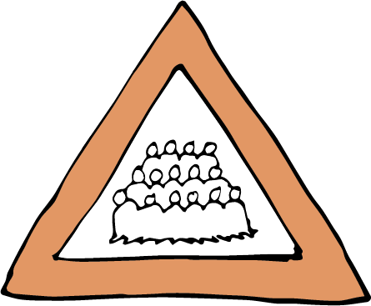


Mipaka inayoruhusiwa
Notes:
Kwa mfano, inaweza kuwa hatari kujaa watu kupita kiasi ndani ya sehemu ya ibada. Kwa hivyo, inaweza kuwa lazima kwa mamlaka kupunguza idadi ya watu wanaoruhusiwa kuingia kwa sababu za usalama wa umma.
Pia, vizuizi vya kiafya kuhusu mikusanyiko ya ibada vilikuwa vya kawaida wakati wa janga la virusi vya Korona – wakati mwingine vizuizi hivyo vilikuwa vya lazima, sawa na visivyo vya kibaguzi. Lakini mara nyingine vilikuwa vya kibaguzi na visivyo vya haki.
Marufuku dhidi ya ukeketaji wa wasichana ni mfano wa kikomo kinacholinda haki na uhuru wa wengine – katika hali hii, haki za wasichana.
Haijalishi ikiwa jambo hili linachukuliwa kama desturi ya kitamaduni au ya kidini, ukweli ni kwamba linahatarisha afya ya wasichana na haliwezi kuhalalishwa kwa kutumia hoja ya uhuru wa dini au imani.

Slide 46
Mipaka lazima iwe:
Imeandikwa katika sheria
Ya uwiano unaofaa
Isiyo na ubaguzi
Muhimu kwa kulinda afya ya umma,
utulivu wa umma, usalama wa umma,
maadili ya umma, au haki na uhuru wa watu wengine
Notes:
Kanuni hizi ni muhimu sana. Bila kuzifuata, serikali zinaweza kuweka mipaka kwa kundi lolote au desturi yoyote zisizopenda tu. Mipaka ya haki inapaswa kuwa suluhisho la mwisho, siyo chombo cha serikali cha kudhibiti watu.
Katika vipindi vijavyo, tutachunguza kwa kina ukiukwaji wa uhuru wa dini au imani unaotokea sehemu mbalimbali duniani.

Slide 47
ZINGATIA: Unaweza kutaka kuongeza slaidi moja au zaidi hapa kuhusu kile ambacho sheria ya nchi yako inasema kuhusu FORB.
Notes:
Zingatia: Unaweza kutaka kuongeza slaidi moja au zaidi hapa kuhusu kile ambacho sheria ya nchi yako inasema kuhusu FORB.

Slide 48
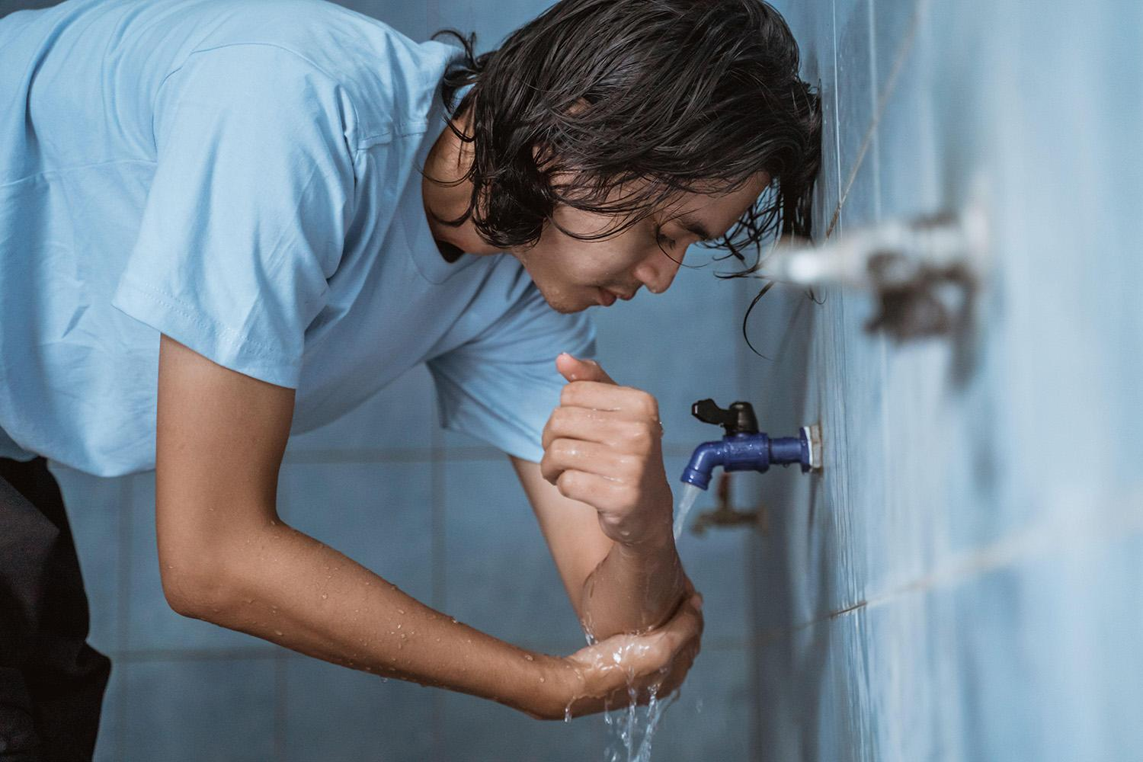
Photo: Robbi Akbari Kamaruddin / Alamy Stock Photo
Notes:
Slaidi za 48-60 zinahusiana na zoezi la FORB katika maisha yetu ya kila siku. Tumieni slaidi hizi wakati mnasoma maandishi katika vidokezo vya mzungumzaji au mkisema jambo linalofanana.
Fikiria kuhusu siku ya kawaida katika maisha yako.
(Mwanaume Mwislamu akishika udhu kabla ya swala, Indonesia).

Slide 49
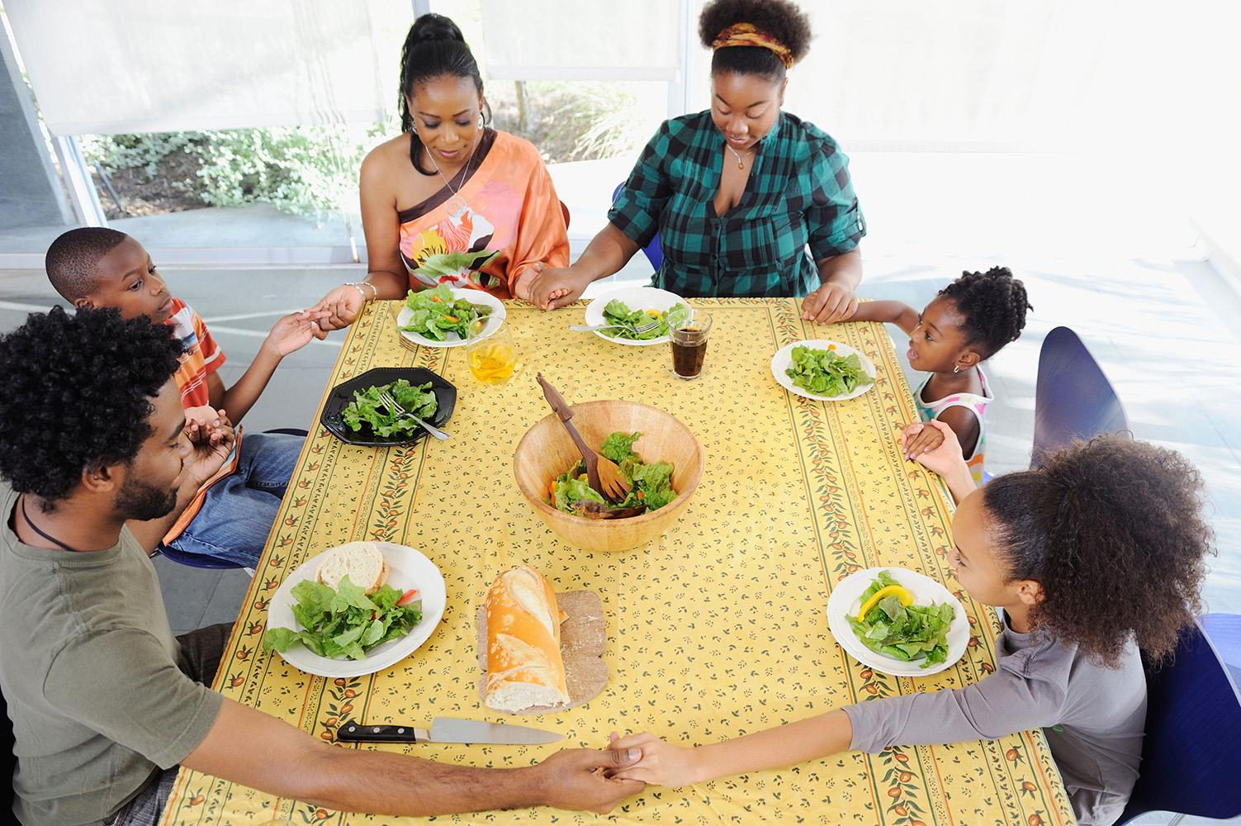
Photo: Tetra Images, LLC / Alamy Stock Photo
Notes:
Ni lini na vipi unaonyesha mawazo yako, imani zako, maswali yako…
(Familia ya Kikristo ikisali kabla ya kula, Marekani)

Slide 50
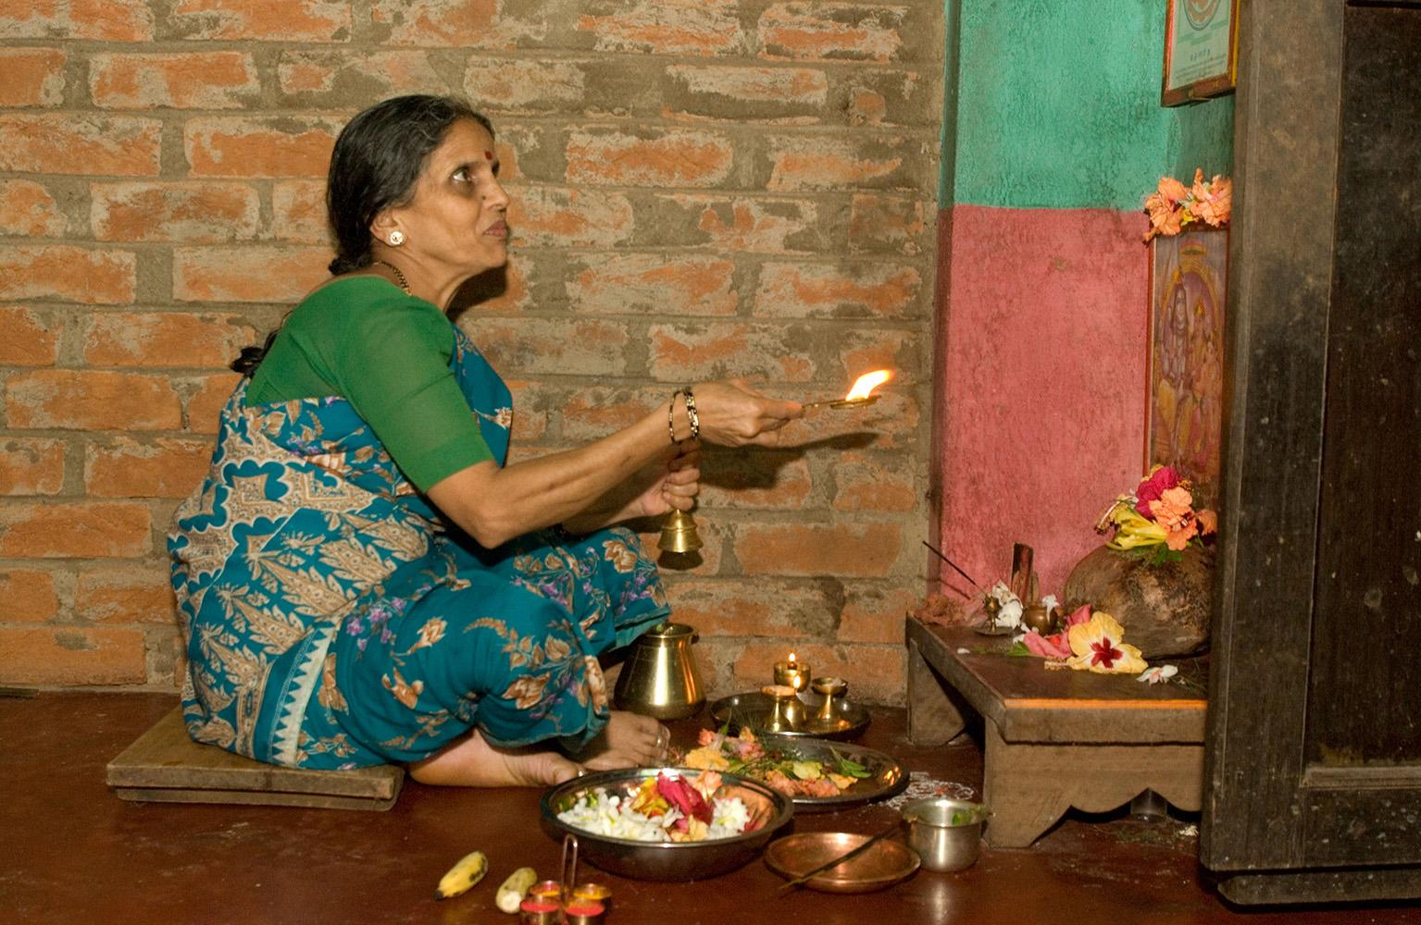
Photo: Simon Rawles / Alamy Stock Photo
Notes:
…na utambulisho wako wa kidini au usio wa kidini?
(Mwanamke wa Kihindu akisali katika madhabahu ya nyumbani kwake, India)

Slide 51
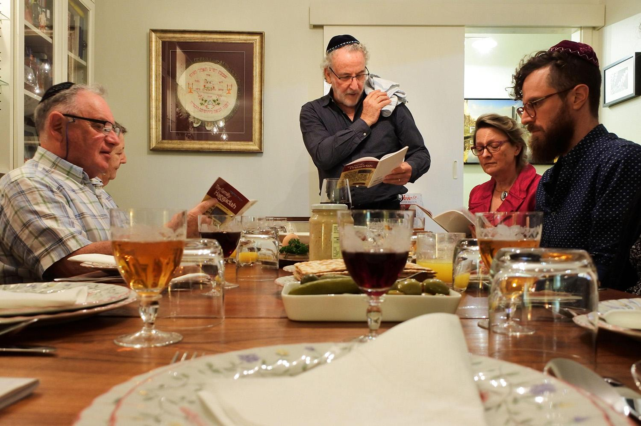
Photo: Rafael Ben Ari / Alamy Stock Photo
Notes:
Inaweza kuwa katika vyakula unavyokula...
(Familia ya Kiyahudi ikila mlo wa Pasaka, Australia)

Slide 52
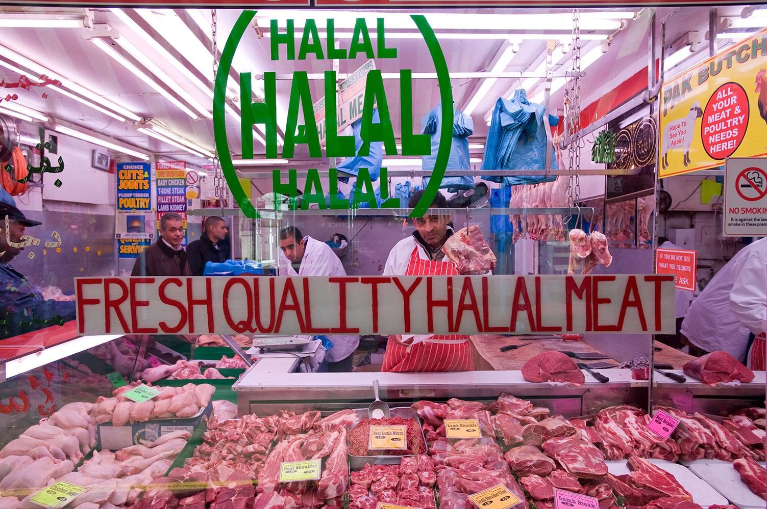
Photo: Gregory Wrona / Alamy Stock Photo
Notes:
...au unavyokataa kula
(Bucha za Halal, London)

Slide 53
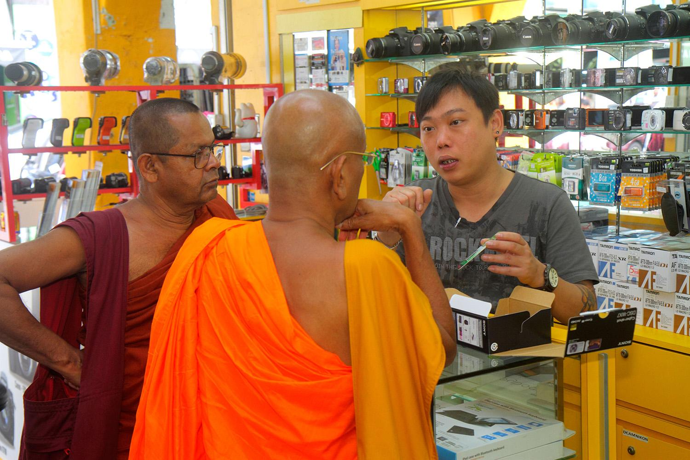
Photo: Jeffrey Isaaz Greenberg / Alamy Stock Photo
Notes:
Katika mavazi unayovaa, au usiyovaa,
(Wamonaki wa Kibudha wakinunua bidhaa, Singapore)

Slide 54
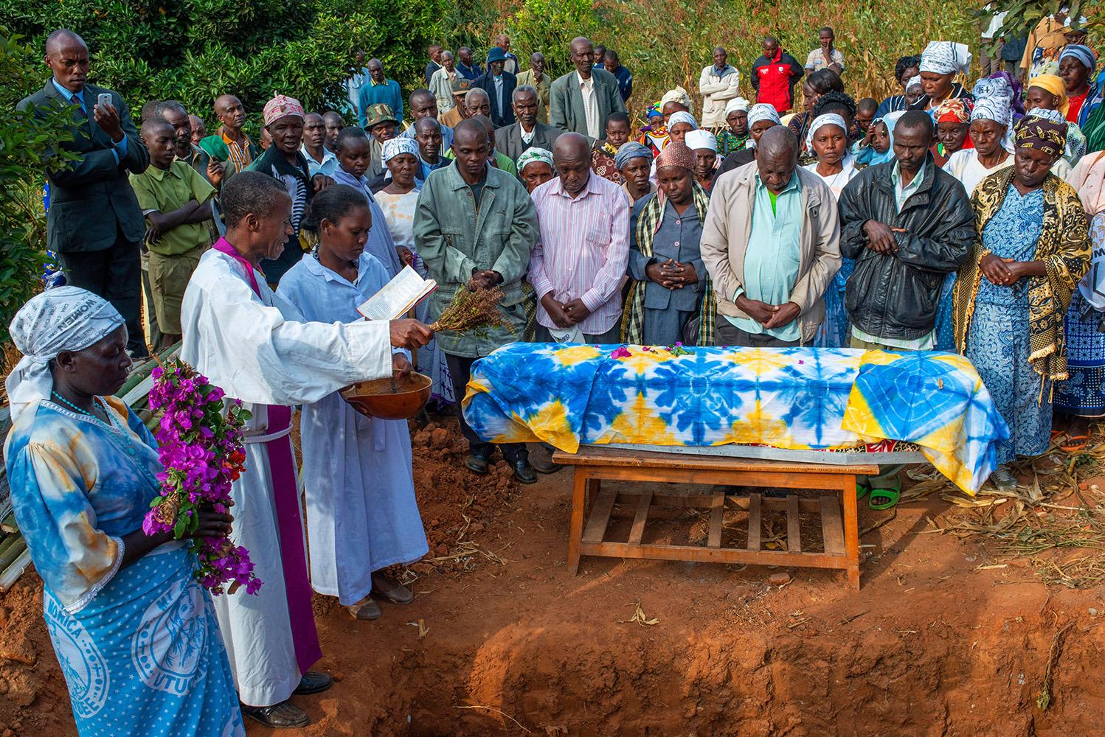
Photo: Sergi Reboredo / Alamy Stock Photo
Notes:
Katika sala au matambiko…
(Mazishi ya mwathiriwa wa COVID na UKIMWI, Kenya)

Slide 55
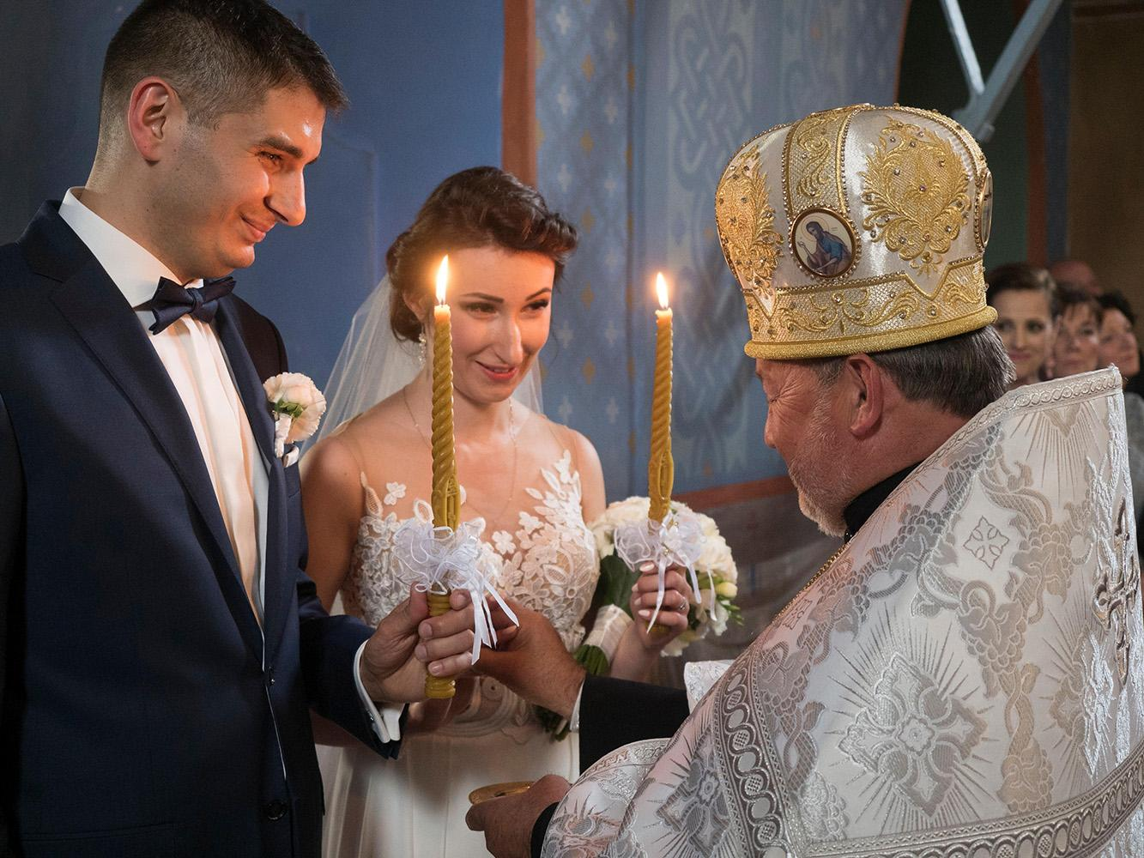
Photo: Agefotostock / Alamy Stock Photo
Notes:
…au sherehe za nyakati muhimu za maisha,
(Harusi ya Mkristo wa Othodoksi, Poland)

Slide 56
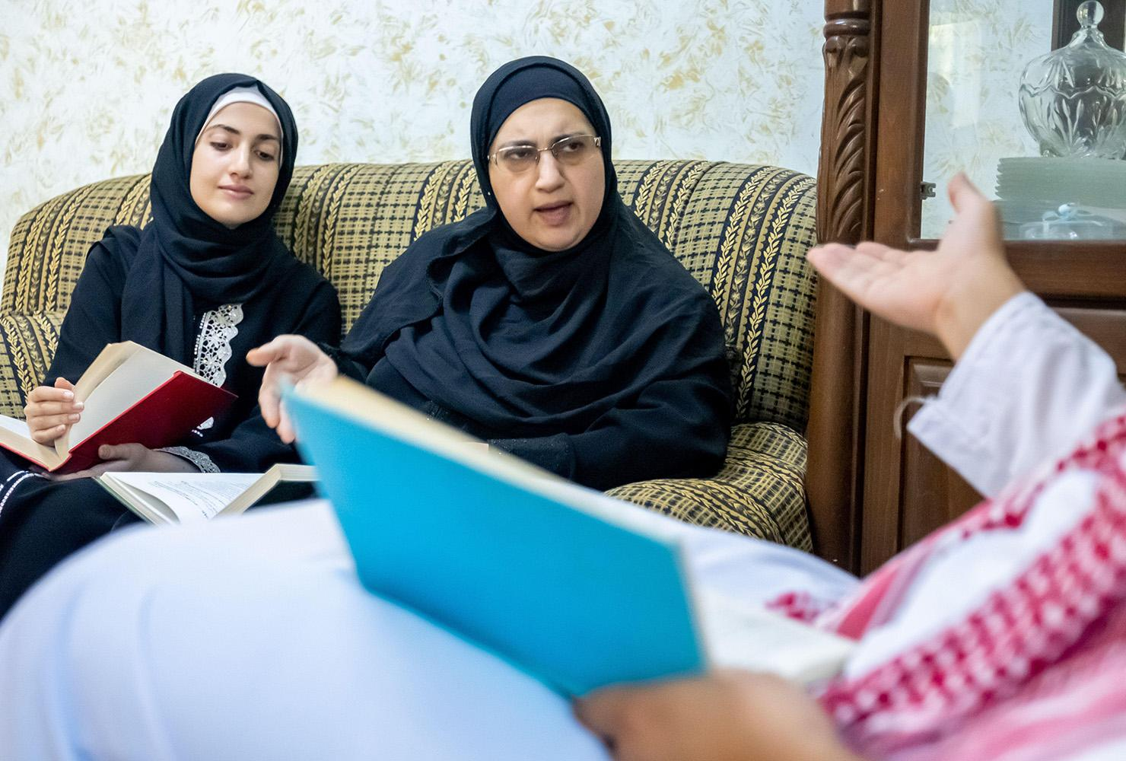
Photo: Dieddin Alsoub / Alamy Stock Photo
Notes:
Katika mambo unayosoma,
(Familia ya Kiislamu ikijadili vitabu)

Slide 57
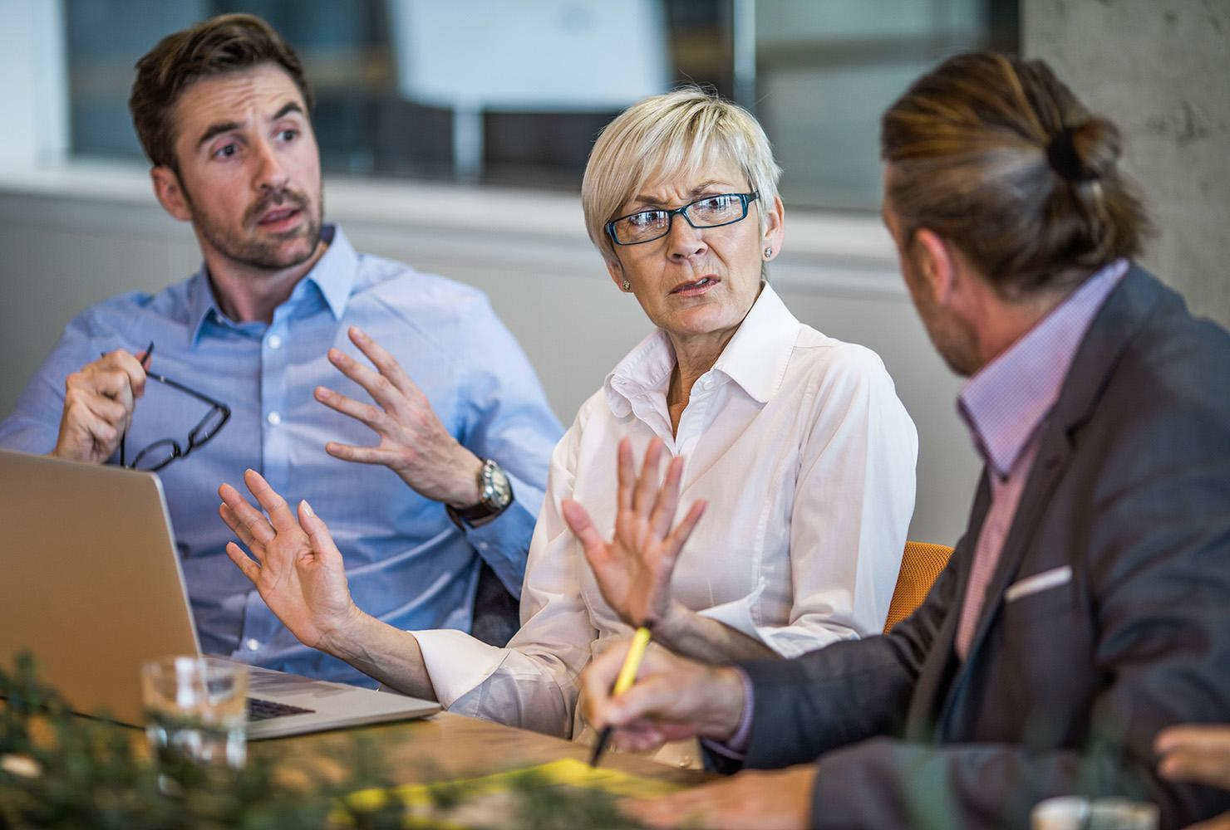
Photo: Skynesher/Istock
Notes:
Katika mazungumzo unayofanya na familia, marafiki au wenzako…
(Wafanyakazi wakibishana)

Slide 58
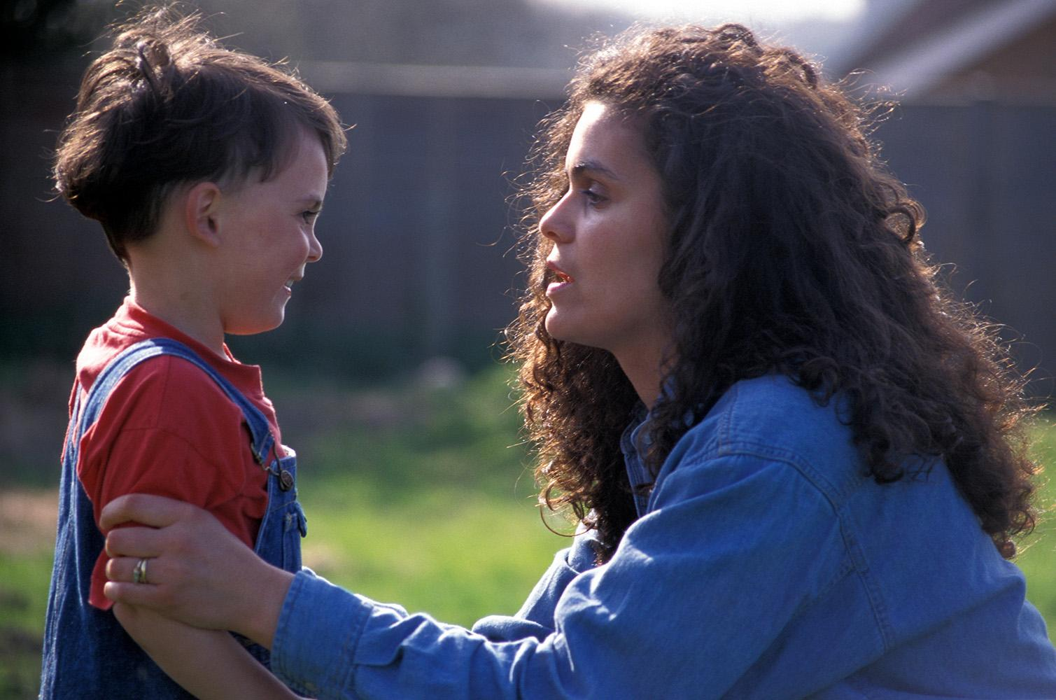
Photo: Angela Hampton Picture Library / Alamy Stock Photo
Notes:
…na jinsi unavyowalea watoto wako.
(Mama akimkosoa mtoto)

Slide 59
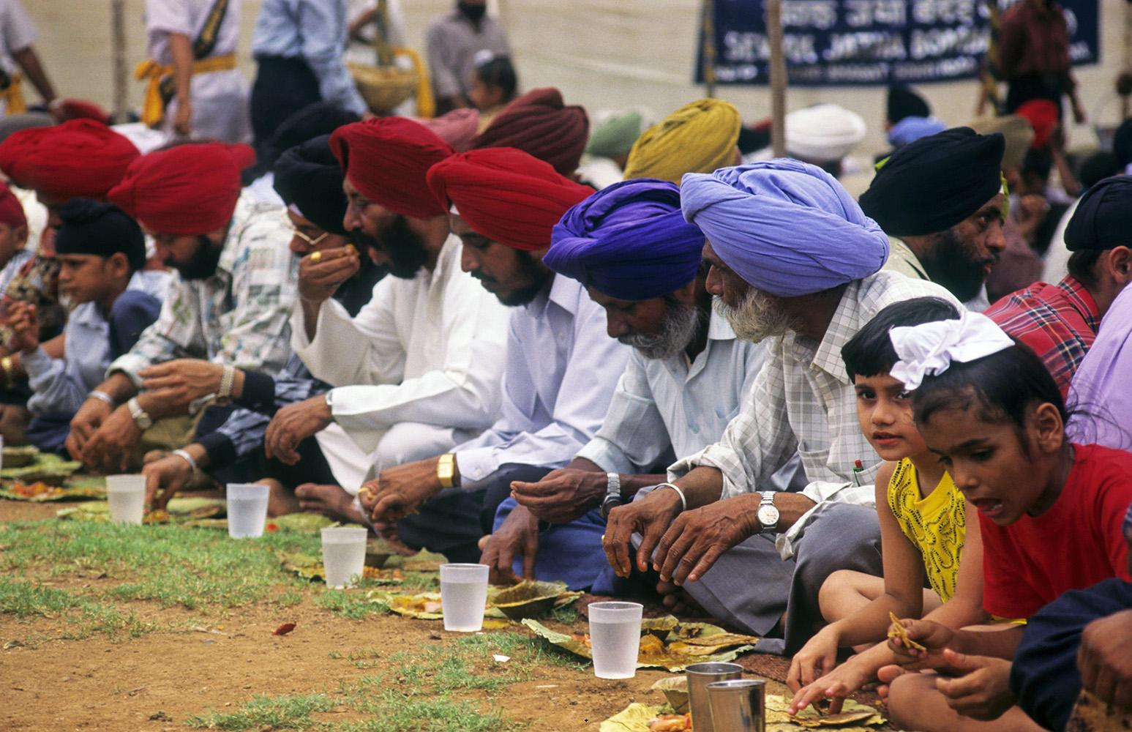
Photo: Dinodia Photos / Alamy Stock Photo
Notes:
Katika huduma unayotoa kwa jamii…
(Jikoni ya jamii ya Wasikh, India)

Slide 60
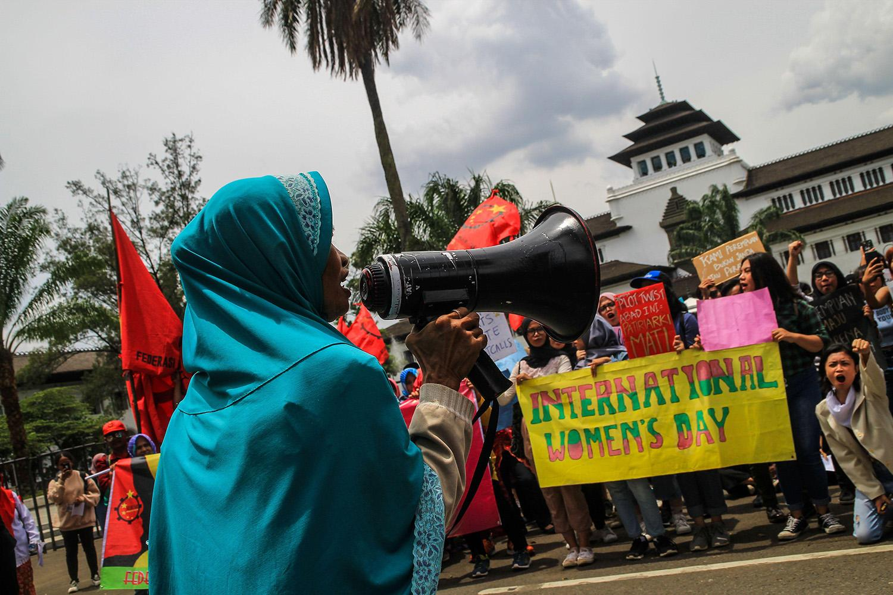
Photo: SOPA Images Limited / Alamy Stock Photo
Notes:
…au kushiriki katika masuala yanayokuhusu katika jamii.
(Maandamano ya kutetea haki za wanawake, Indonesia)

Slide 61
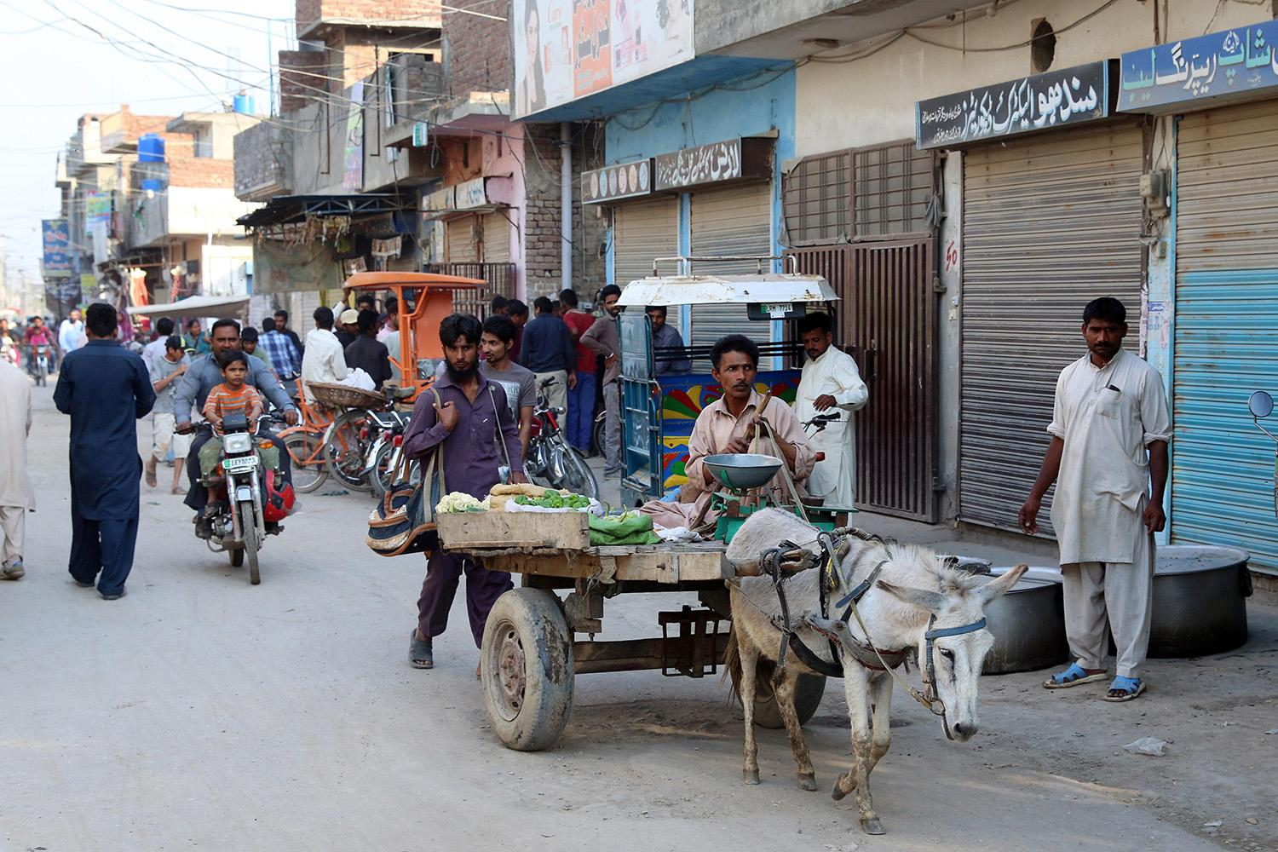
Photo: Friedrich Stark / Alamy Stock Photo
Notes:
Slaidi za 61-63 zinaonyesha hadithi ya Peter, inayotumiwa kwa maoni ya hitimisho ya kipindi.
Hadithi ya Peter, Pakistan
Peter ni kijana aliyesaidia kuleta mabadiliko kwa jamii ya Wakristo katika eneo la Kot Lakhpat, eneo lenye Waislamu wengi katika jiji la Lahore, Pakistan.
Kila asubuhi, Peter huanza siku yake kwa kutazama ibada inayowasilishwa na mchungaji kwenye kituo cha luninga cha Kikristo cha eneo hilo.
"Sina muda mwingi wa kusoma maandiko au kushiriki katika vikundi vya masomo ya Biblia, lakini kutazama ibada hii ni njia nzuri sana kwangu ya kuanza siku yangu," anasema.

Slide 62
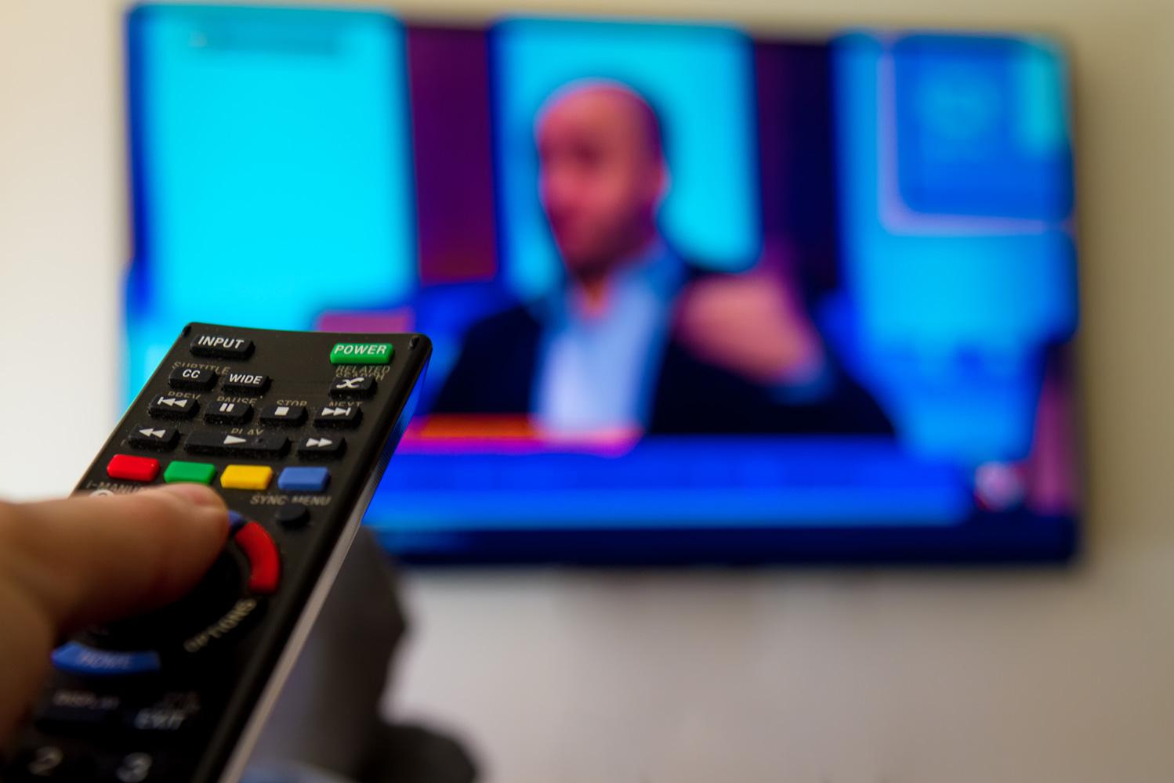
Photo: Simon Mayer
Notes:
Siku moja, kituo cha luninga cha Kikristo kilikatika hewani. Kwa mara ya kwanza, Peter alidhani ni tatizo la kiufundi.
Lakini baada ya wiki moja bila matangazo, yeye na kundi la watazamaji wa kawaida walimfuata mchungaji wa kituo hicho ili kuuliza kilichotokea. Mchungaji aliwaambia kwamba kituo kilikuwa kinafanya kazi vizuri katika maeneo mengine.
Baada ya kuchunguza, waligundua kuwa imam wa msikiti wa eneo hilo aliomba fundi wa nyaya za televisheni kukata matangazo ya kituo hicho kwa sababu mwanazuoni wa Kiislamu wa eneo hilo aliona kuwa matangazo hayo ni uinjilisti wa Kikristo.
"Unaweza kufikiria jinsi tulivyoshangaa. Tunaishi kwa ushirikiano mzuri na majirani zetu Waislamu, na hatujawahi kuwa na matatizo nao," alisema Peter.

Slide 63
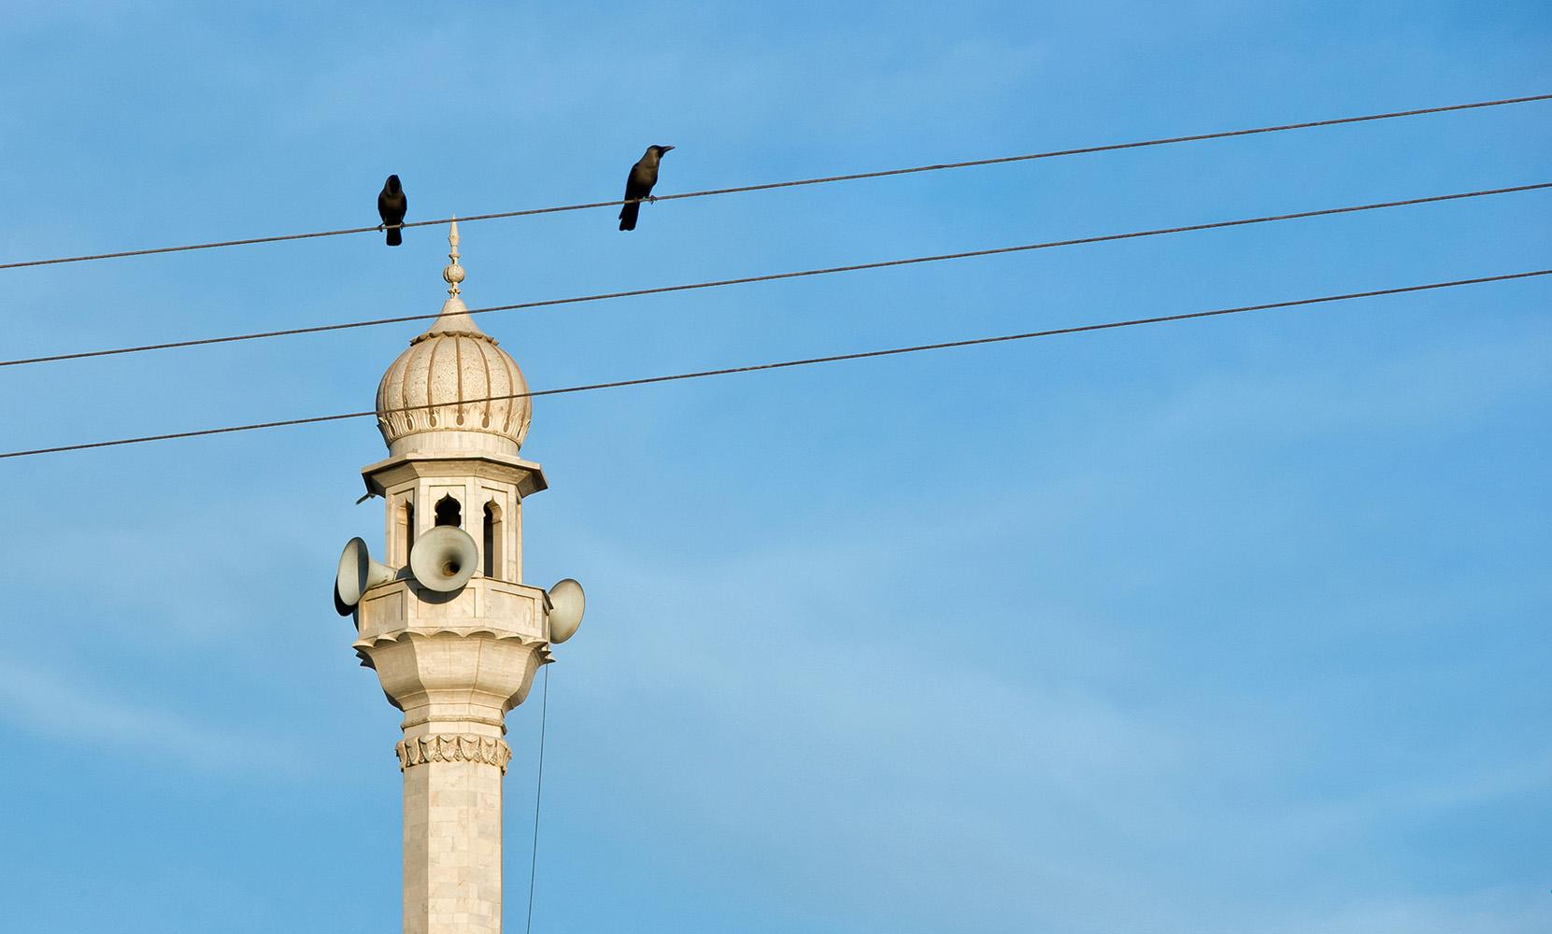
Photo: Agencja Fotograficzna Caro / Alamy Stock Photo
Notes:
Kundi lilijua kwamba hali hiyo ilikuwa nyeti, hivyo walitafuta ushauri na maelezo kutoka kwa shirika la kiekumeni la kitaifa. Kwa kufuata ushauri huo, walikutana kwanza na fundi wa nyaya za televisheni.
Fundi huyo hakuwa na tatizo kurejesha matangazo, lakini alisema hawezi kwenda kinyume na imam. Kundi liliamua kwamba lilipaswa kuwa na mazungumzo na mwanazuoni huyo wa Kiislamu.
Mwakilishi wa kundi hilo alitumia zaidi ya saa tatu kumshawishi mwanazuoni huyo kuwaruhusu kurusha matangazo hayo tena, lakini hakufanikiwa. Siku iliyofuata, mwakilishi alijaribu tena, akimweleza kuhusu haki za binadamu, uhuru wa dini na imani, na haki zinazotolewa kwa kila raia katika Katiba ya Pakistan.
Baada ya siku nzima ya kujadiliana, mwanazuoni huyo alikubali kuruhusu kituo cha Kikristo kurudi hewani, lakini aliomba Wakristo wa eneo hilo wapunguze sauti ya televisheni wakati wa sala za Waislamu ili wasiwakere majirani zao.
"Tulifurahi sana!" anasema Peter. "Hata kama kwa wengine ni matangazo ya televisheni tu, kwetu sisi ni sehemu muhimu sana ya maisha yetu kama Wakristo."

Slide 64

Hongera na karibu tena!
Kipindi kinachofuata:
Namna mbalimbali ya utambulisho wetu

